Slide 1
Městské sociální bydlení a tvorba brněnského
architekta Josefa Poláška

Slide 2
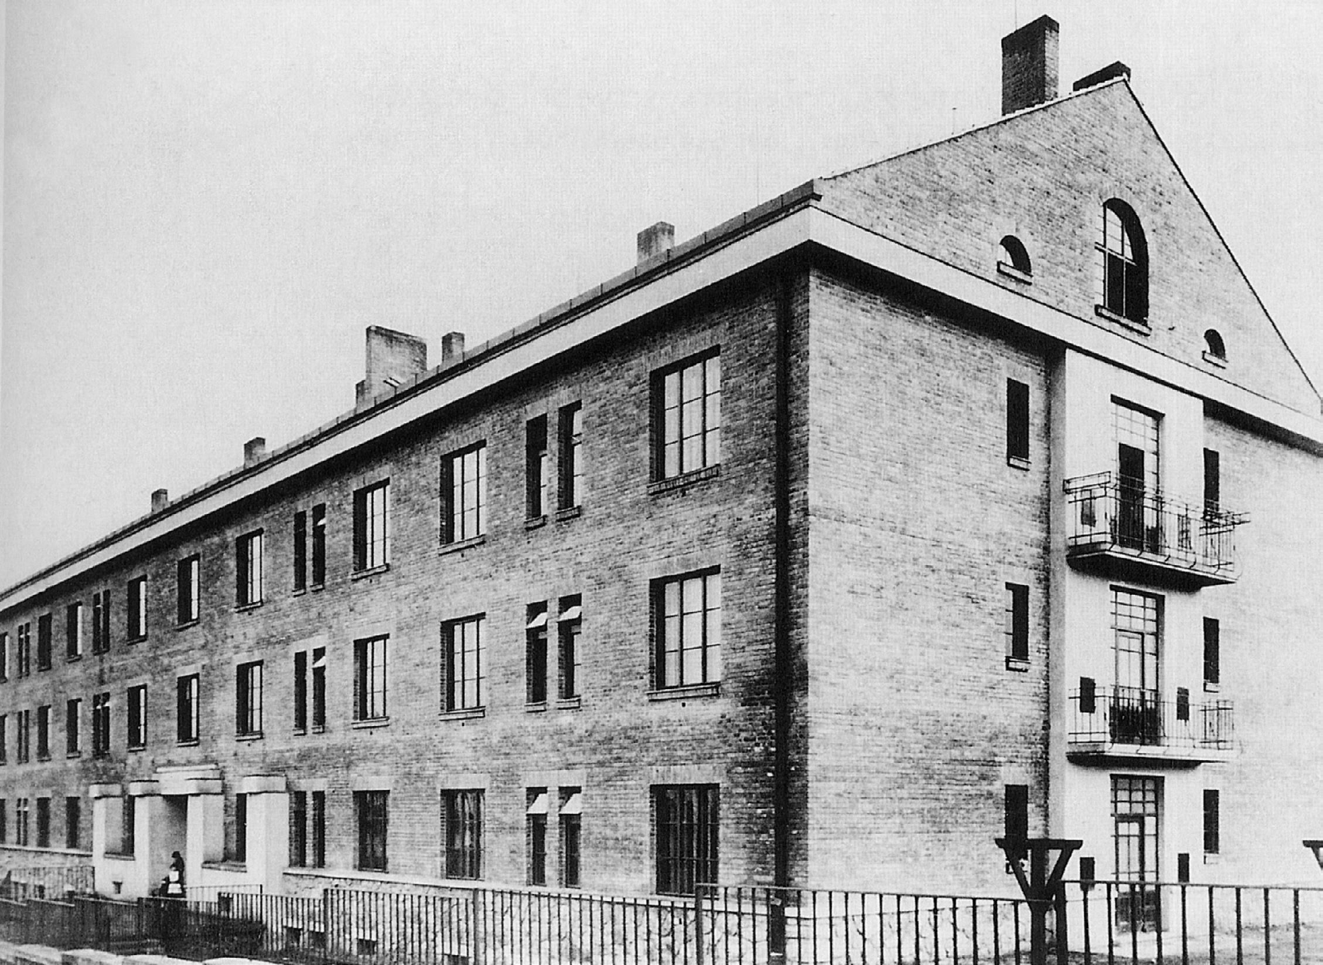
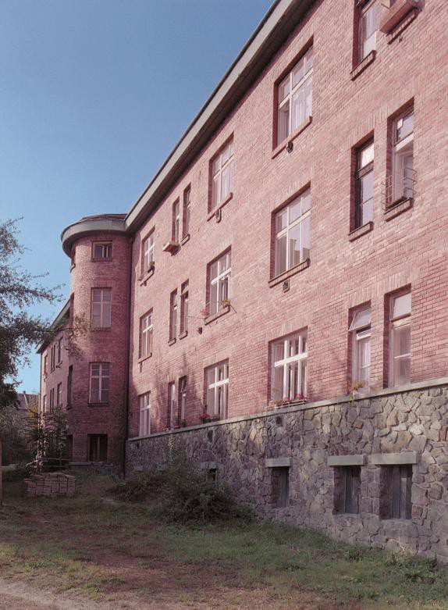
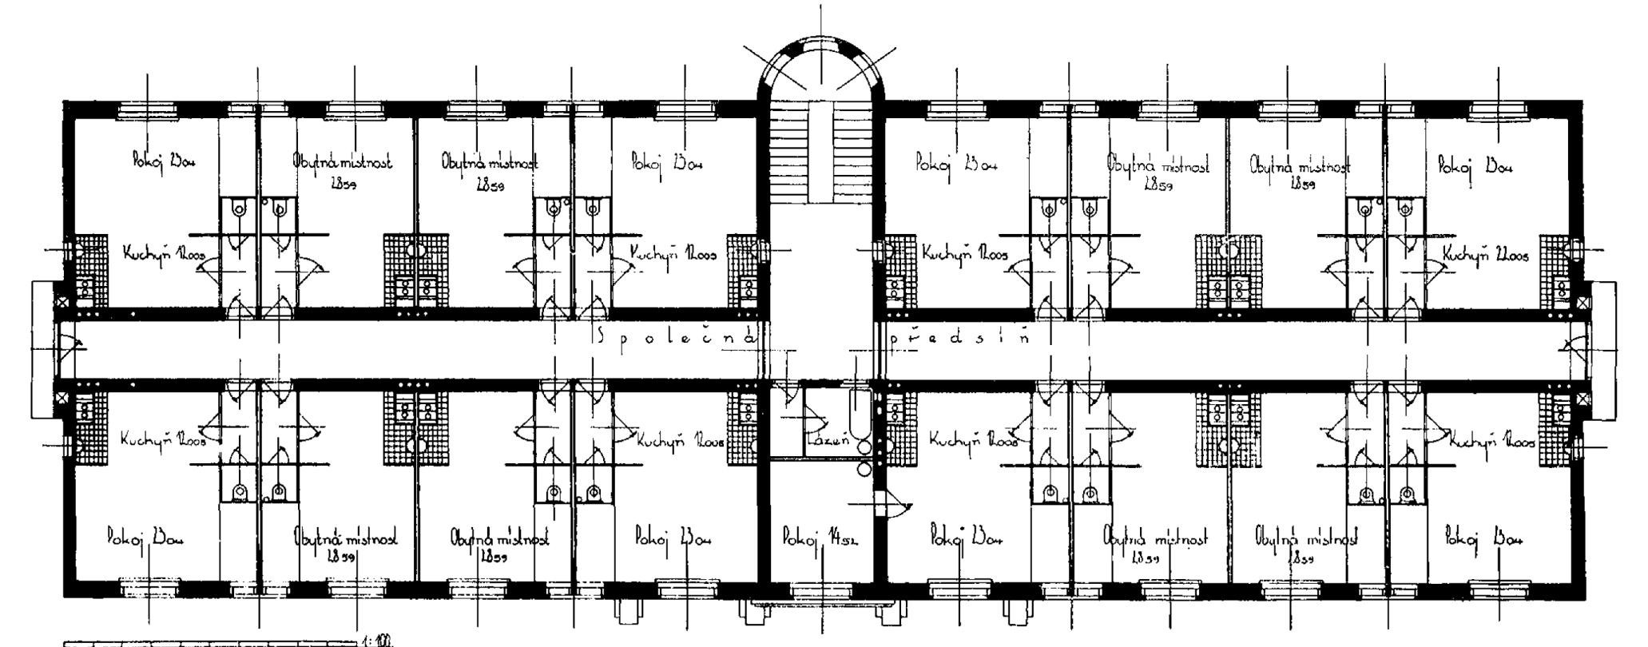
1922-23 městský nájemní dům s malými byty v Celní ulici 5 Jindřich Kumpošt

Slide 3
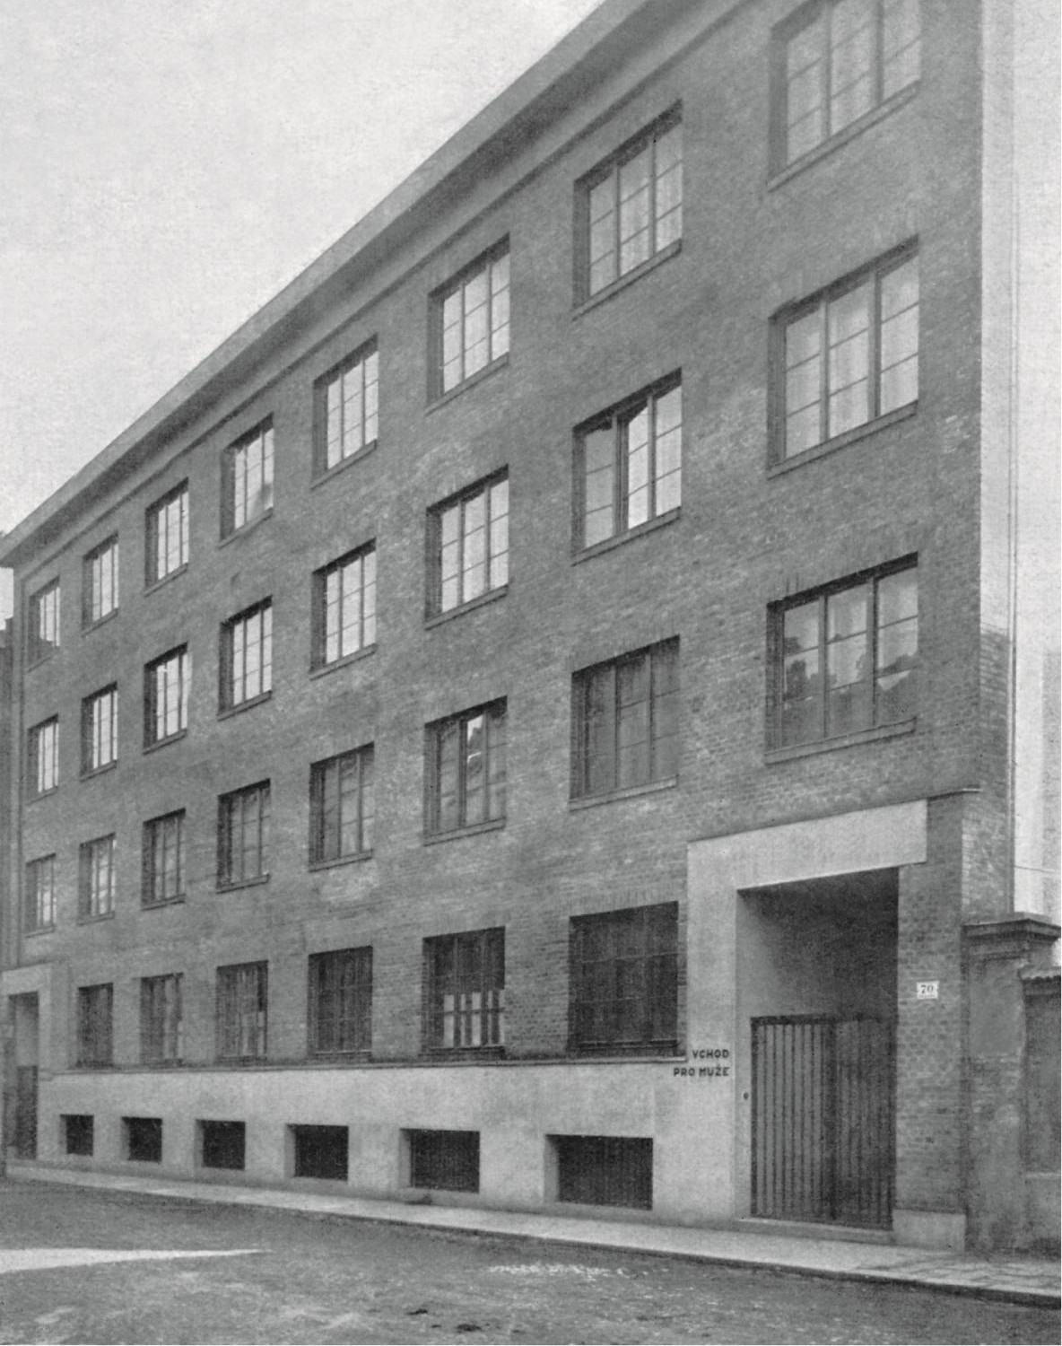
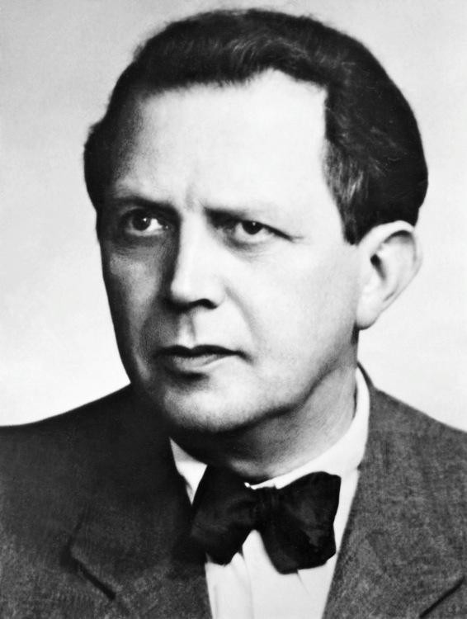
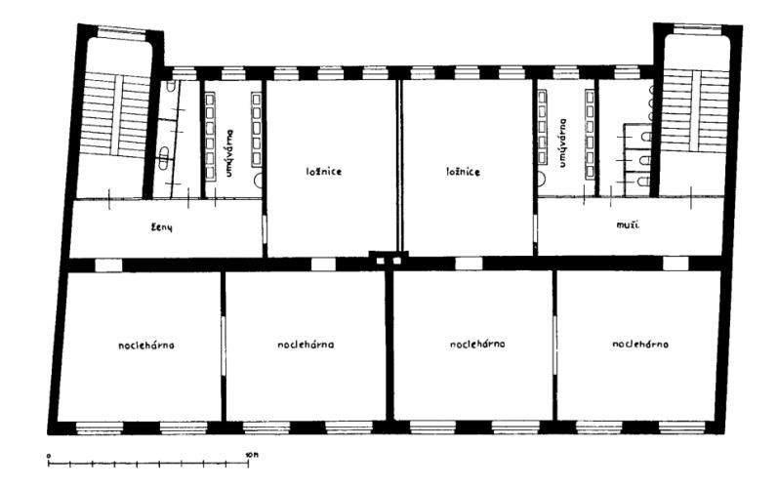
1926
1923 městská noclehárna Jindřich Kumpošt

Slide 4

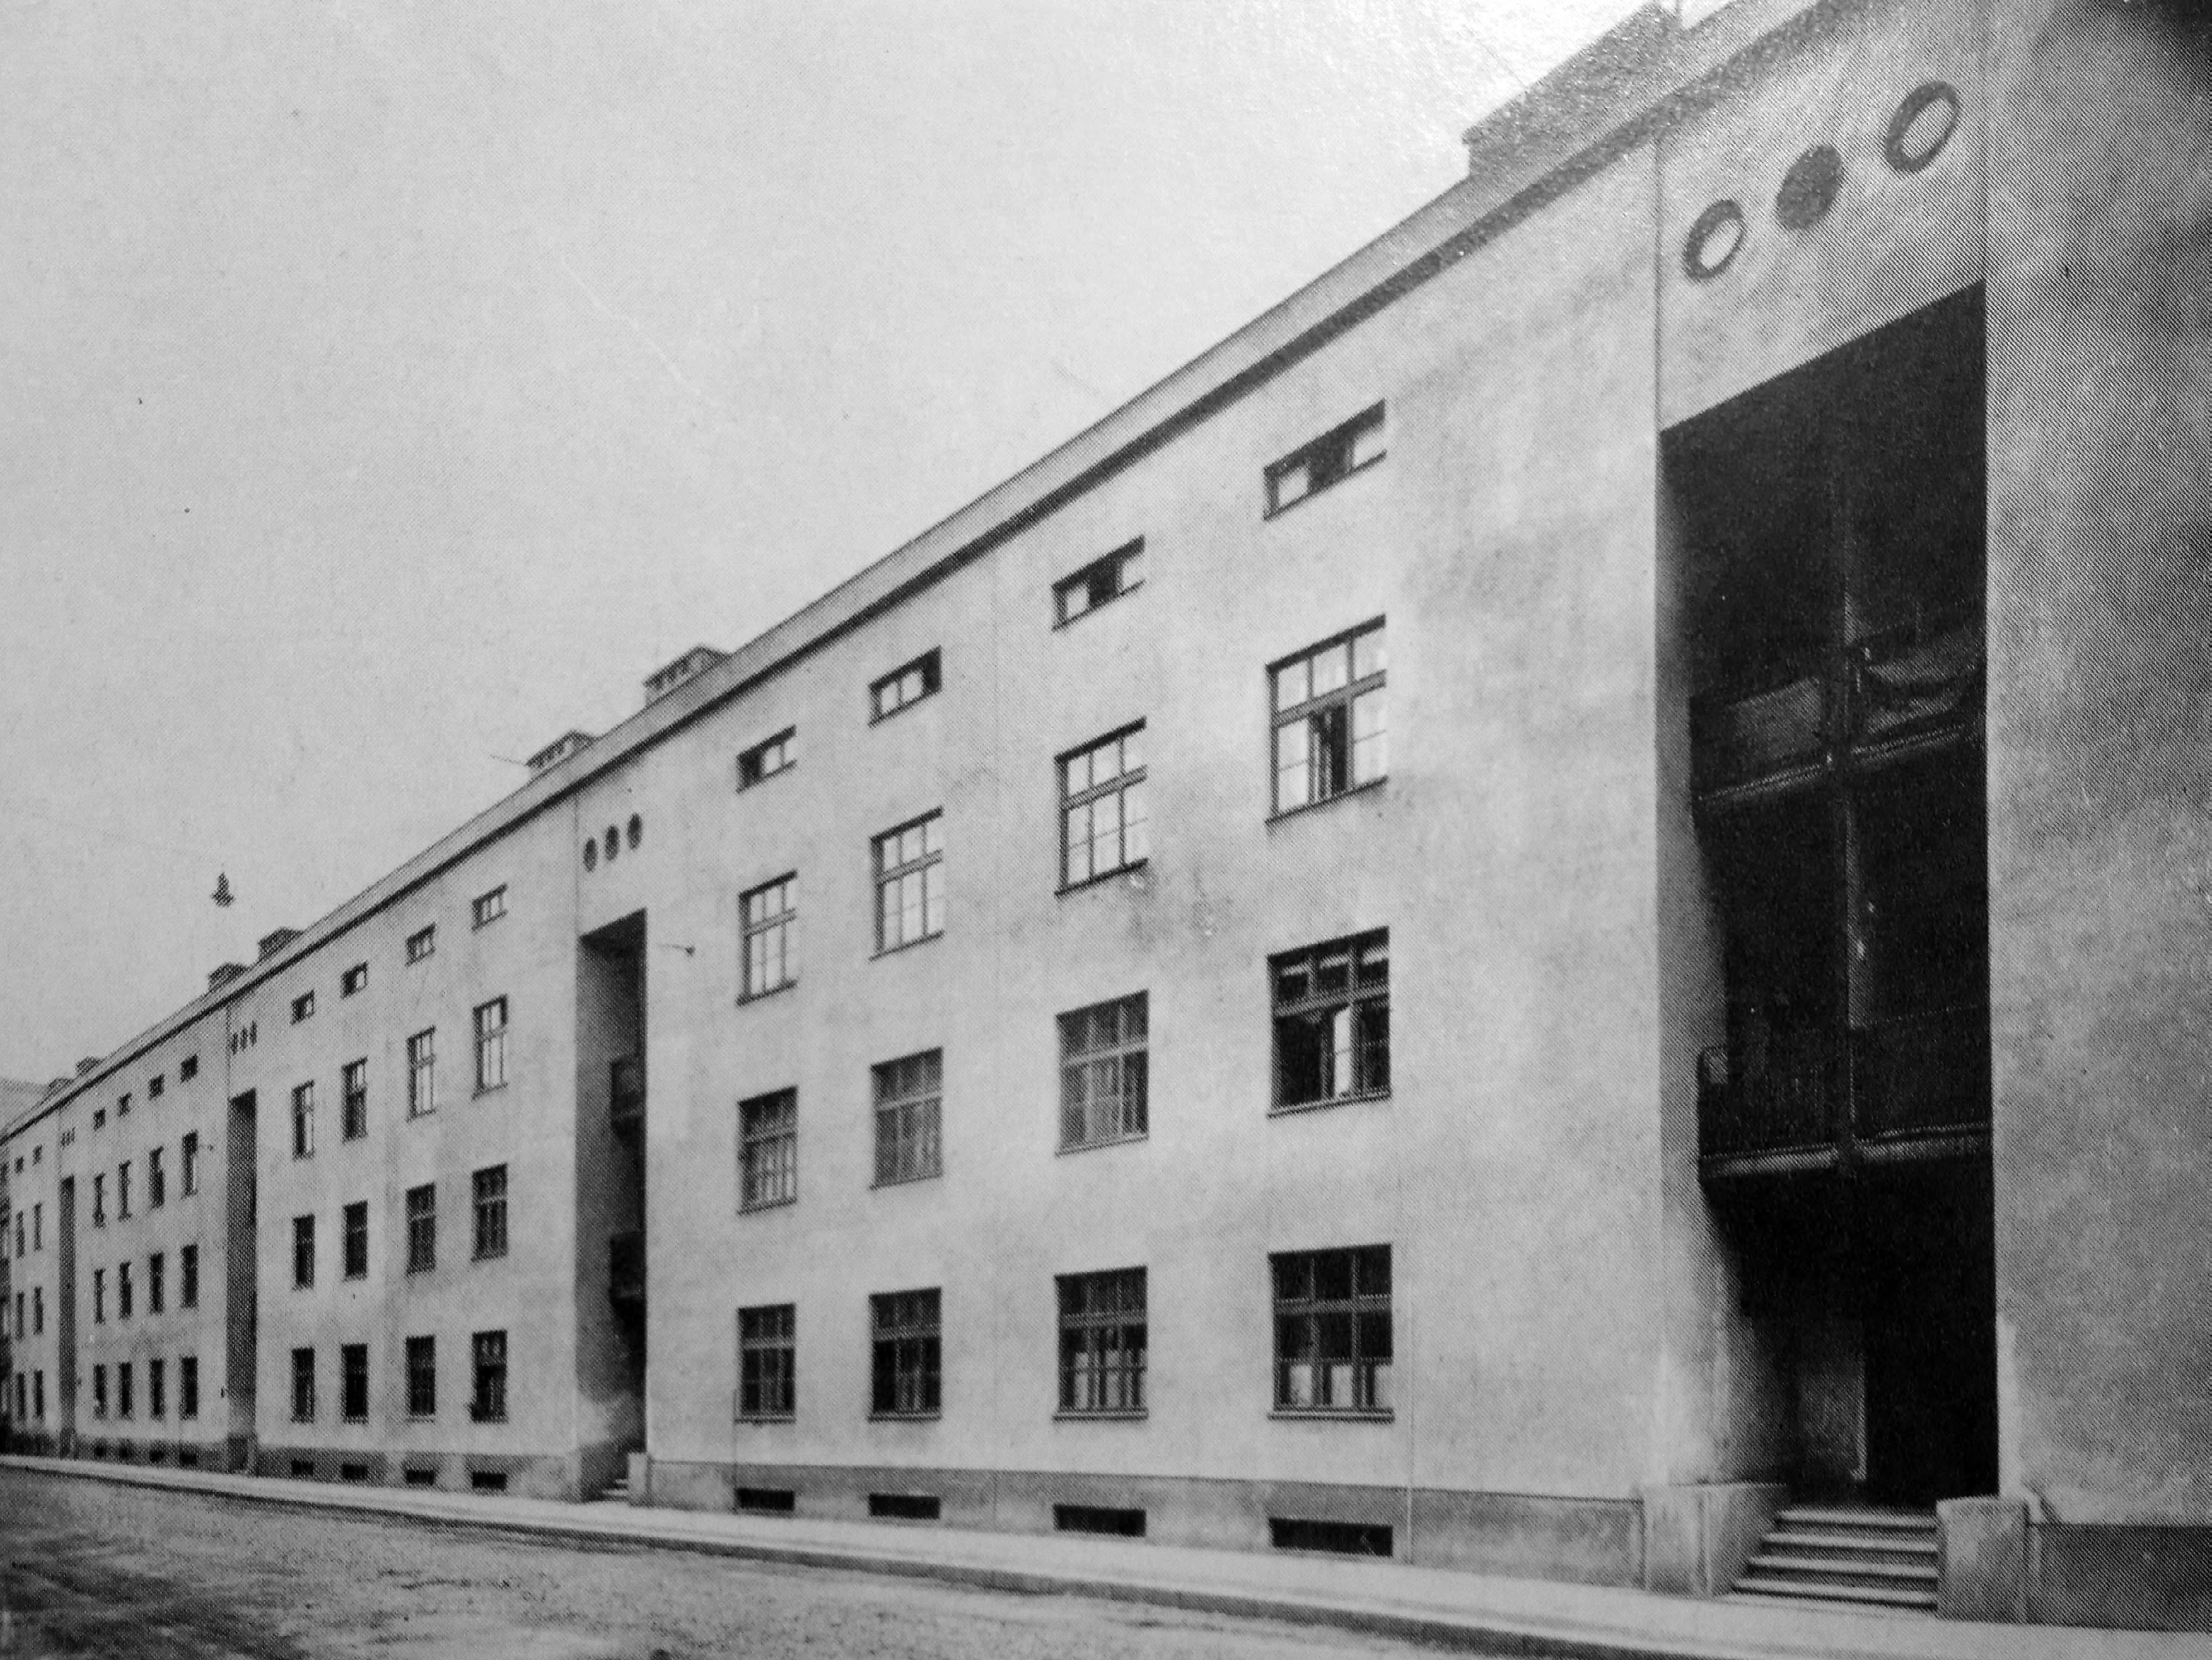
1926 městské malobytové domy v Brně Husovicích Bohuslav Fuchs

Slide 5
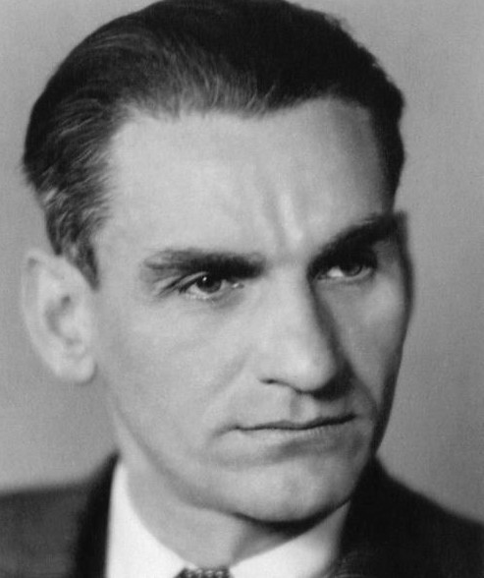
Josef Polášek

Slide 6
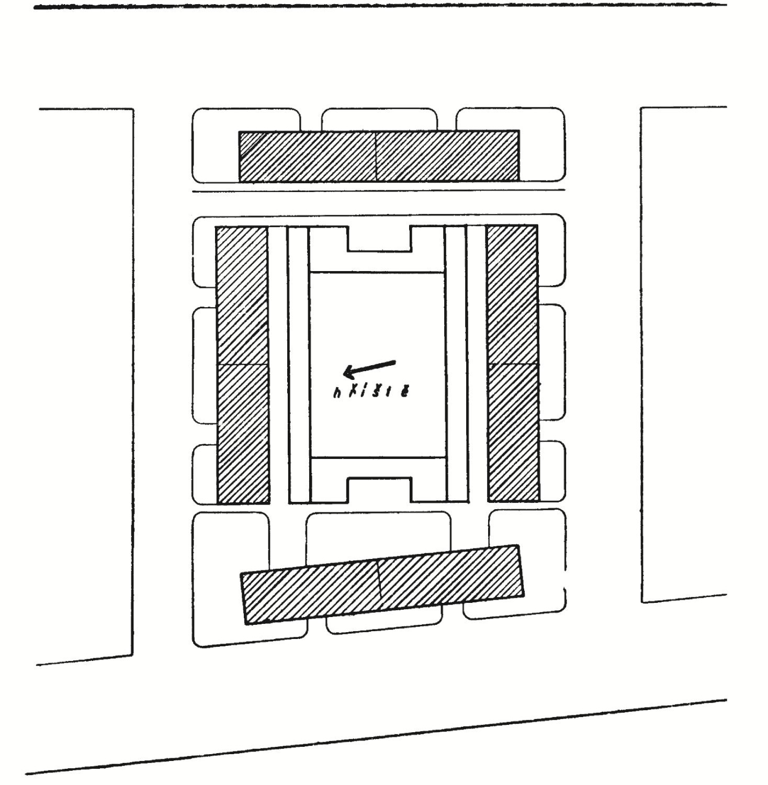
1925-27 Městská malobytová kolonie při Vranovské ulici v Brně Josef Polášek

Slide 7
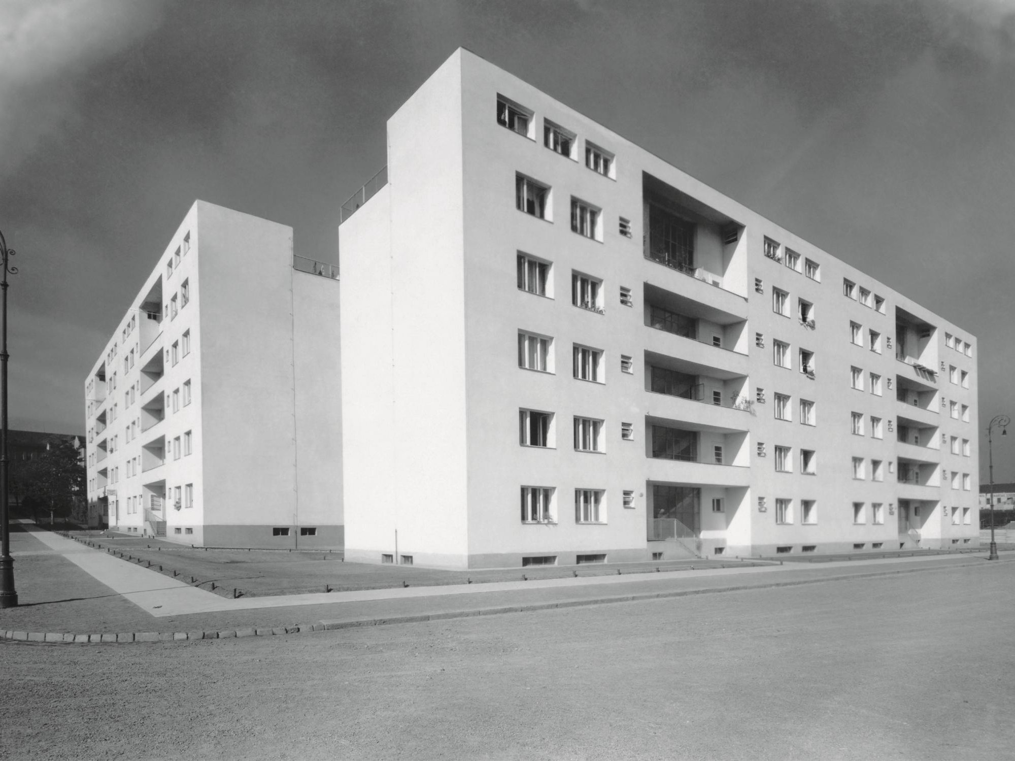

Slide 8
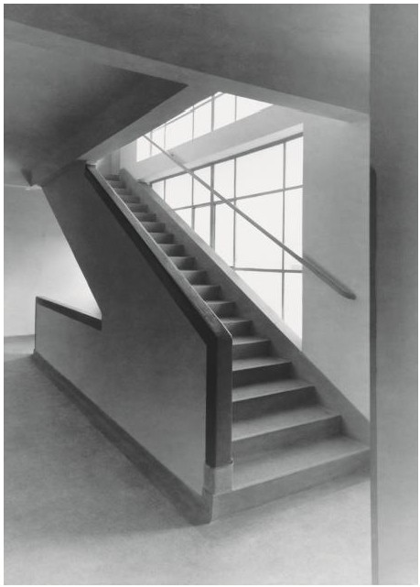
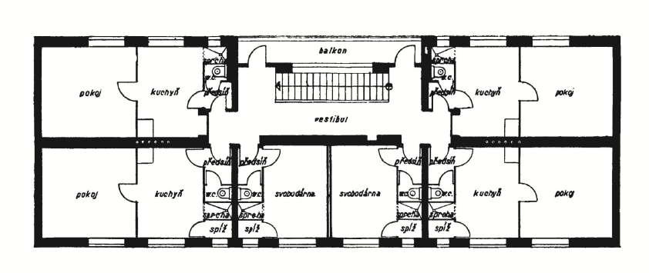

Slide 9
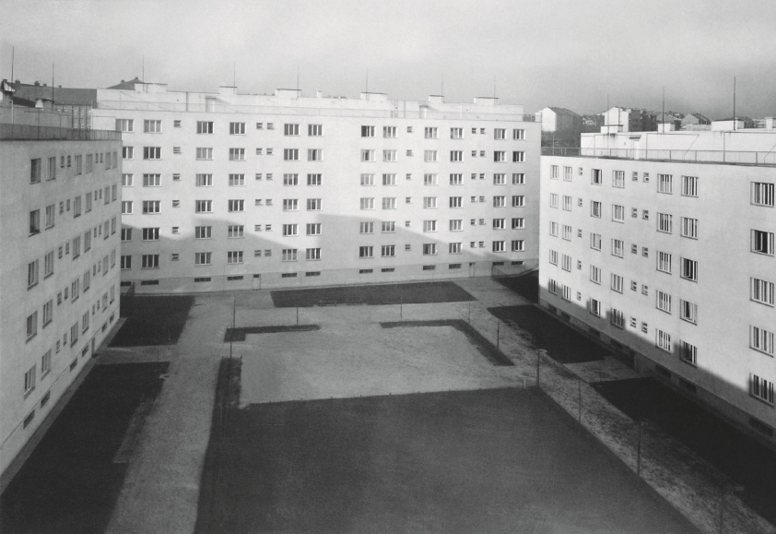

Slide 10
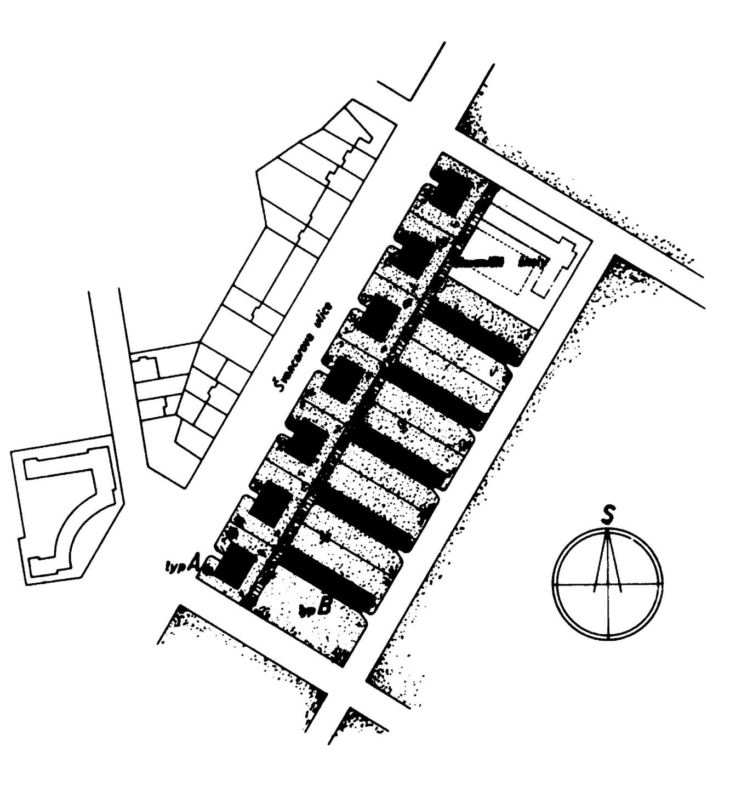

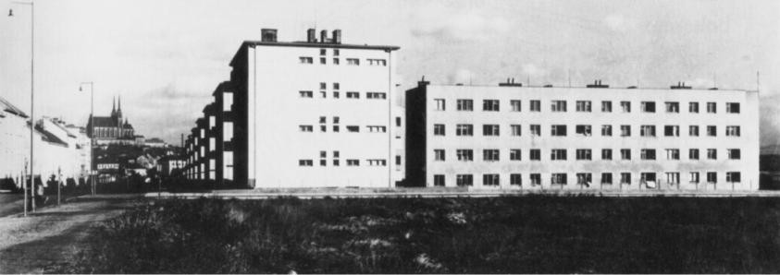
1930 městské pavlačové byty do 34 m2 na ul. Renneská Bedřich Rozehnal

Slide 11
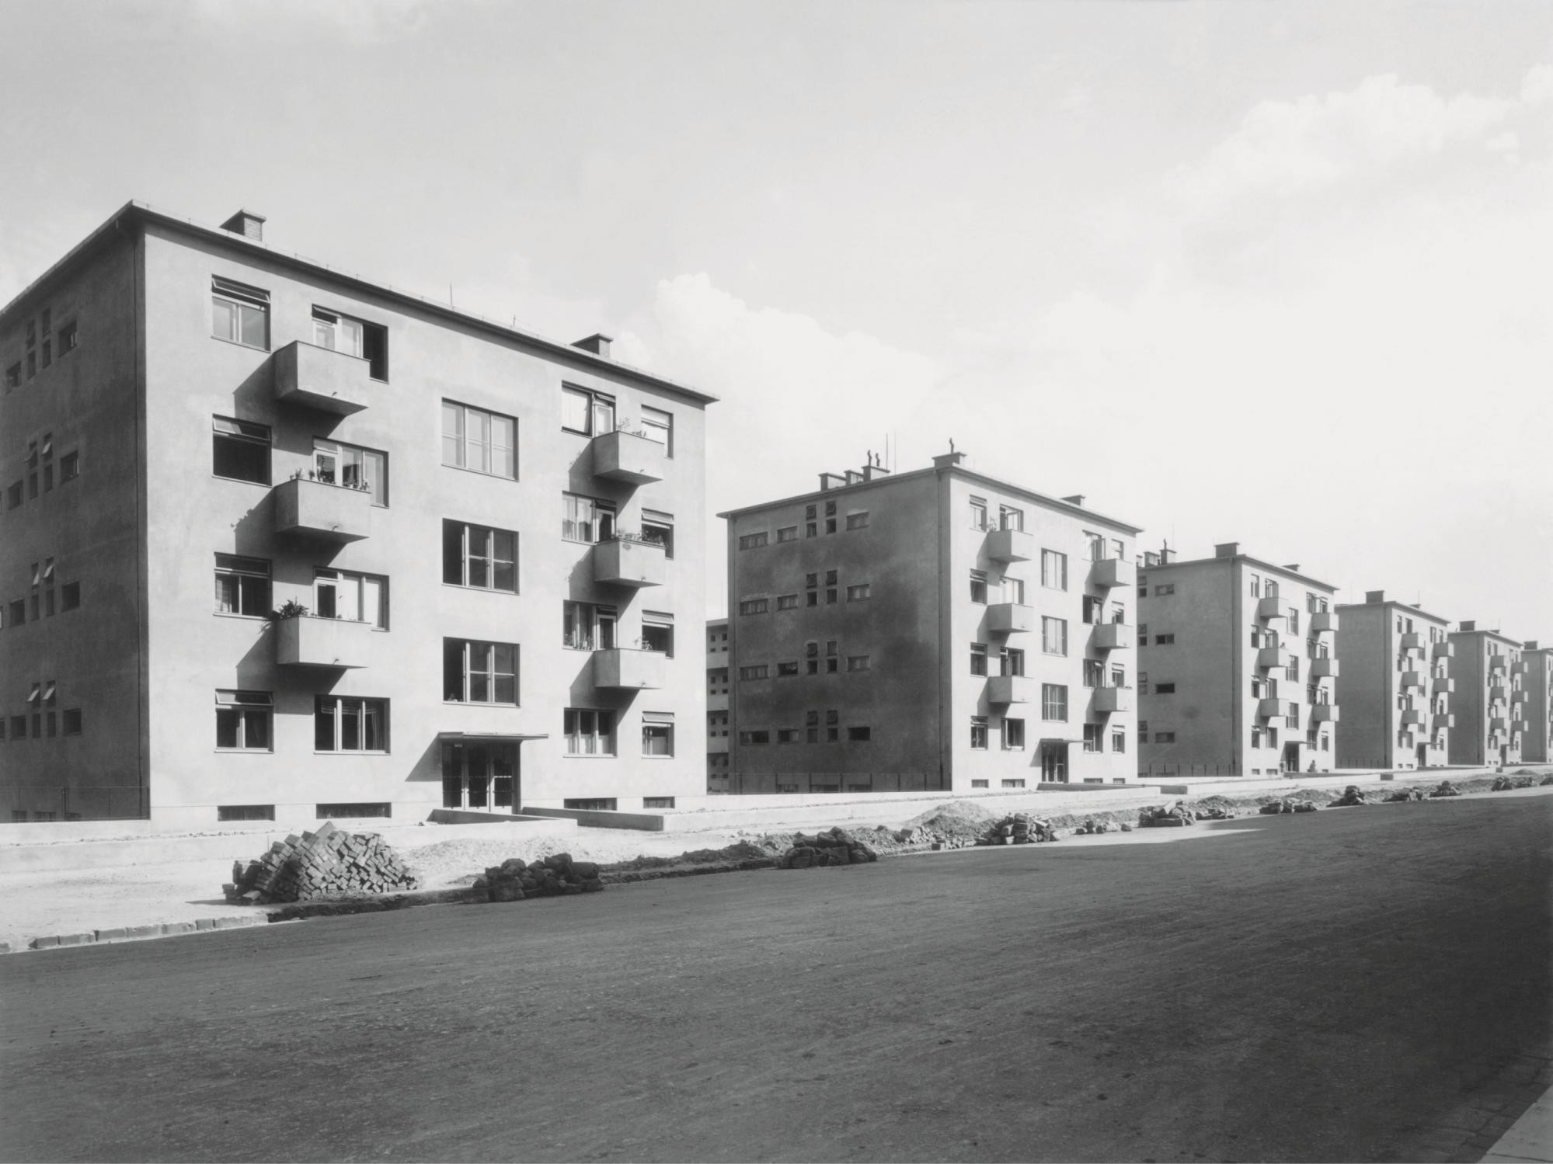

Slide 12
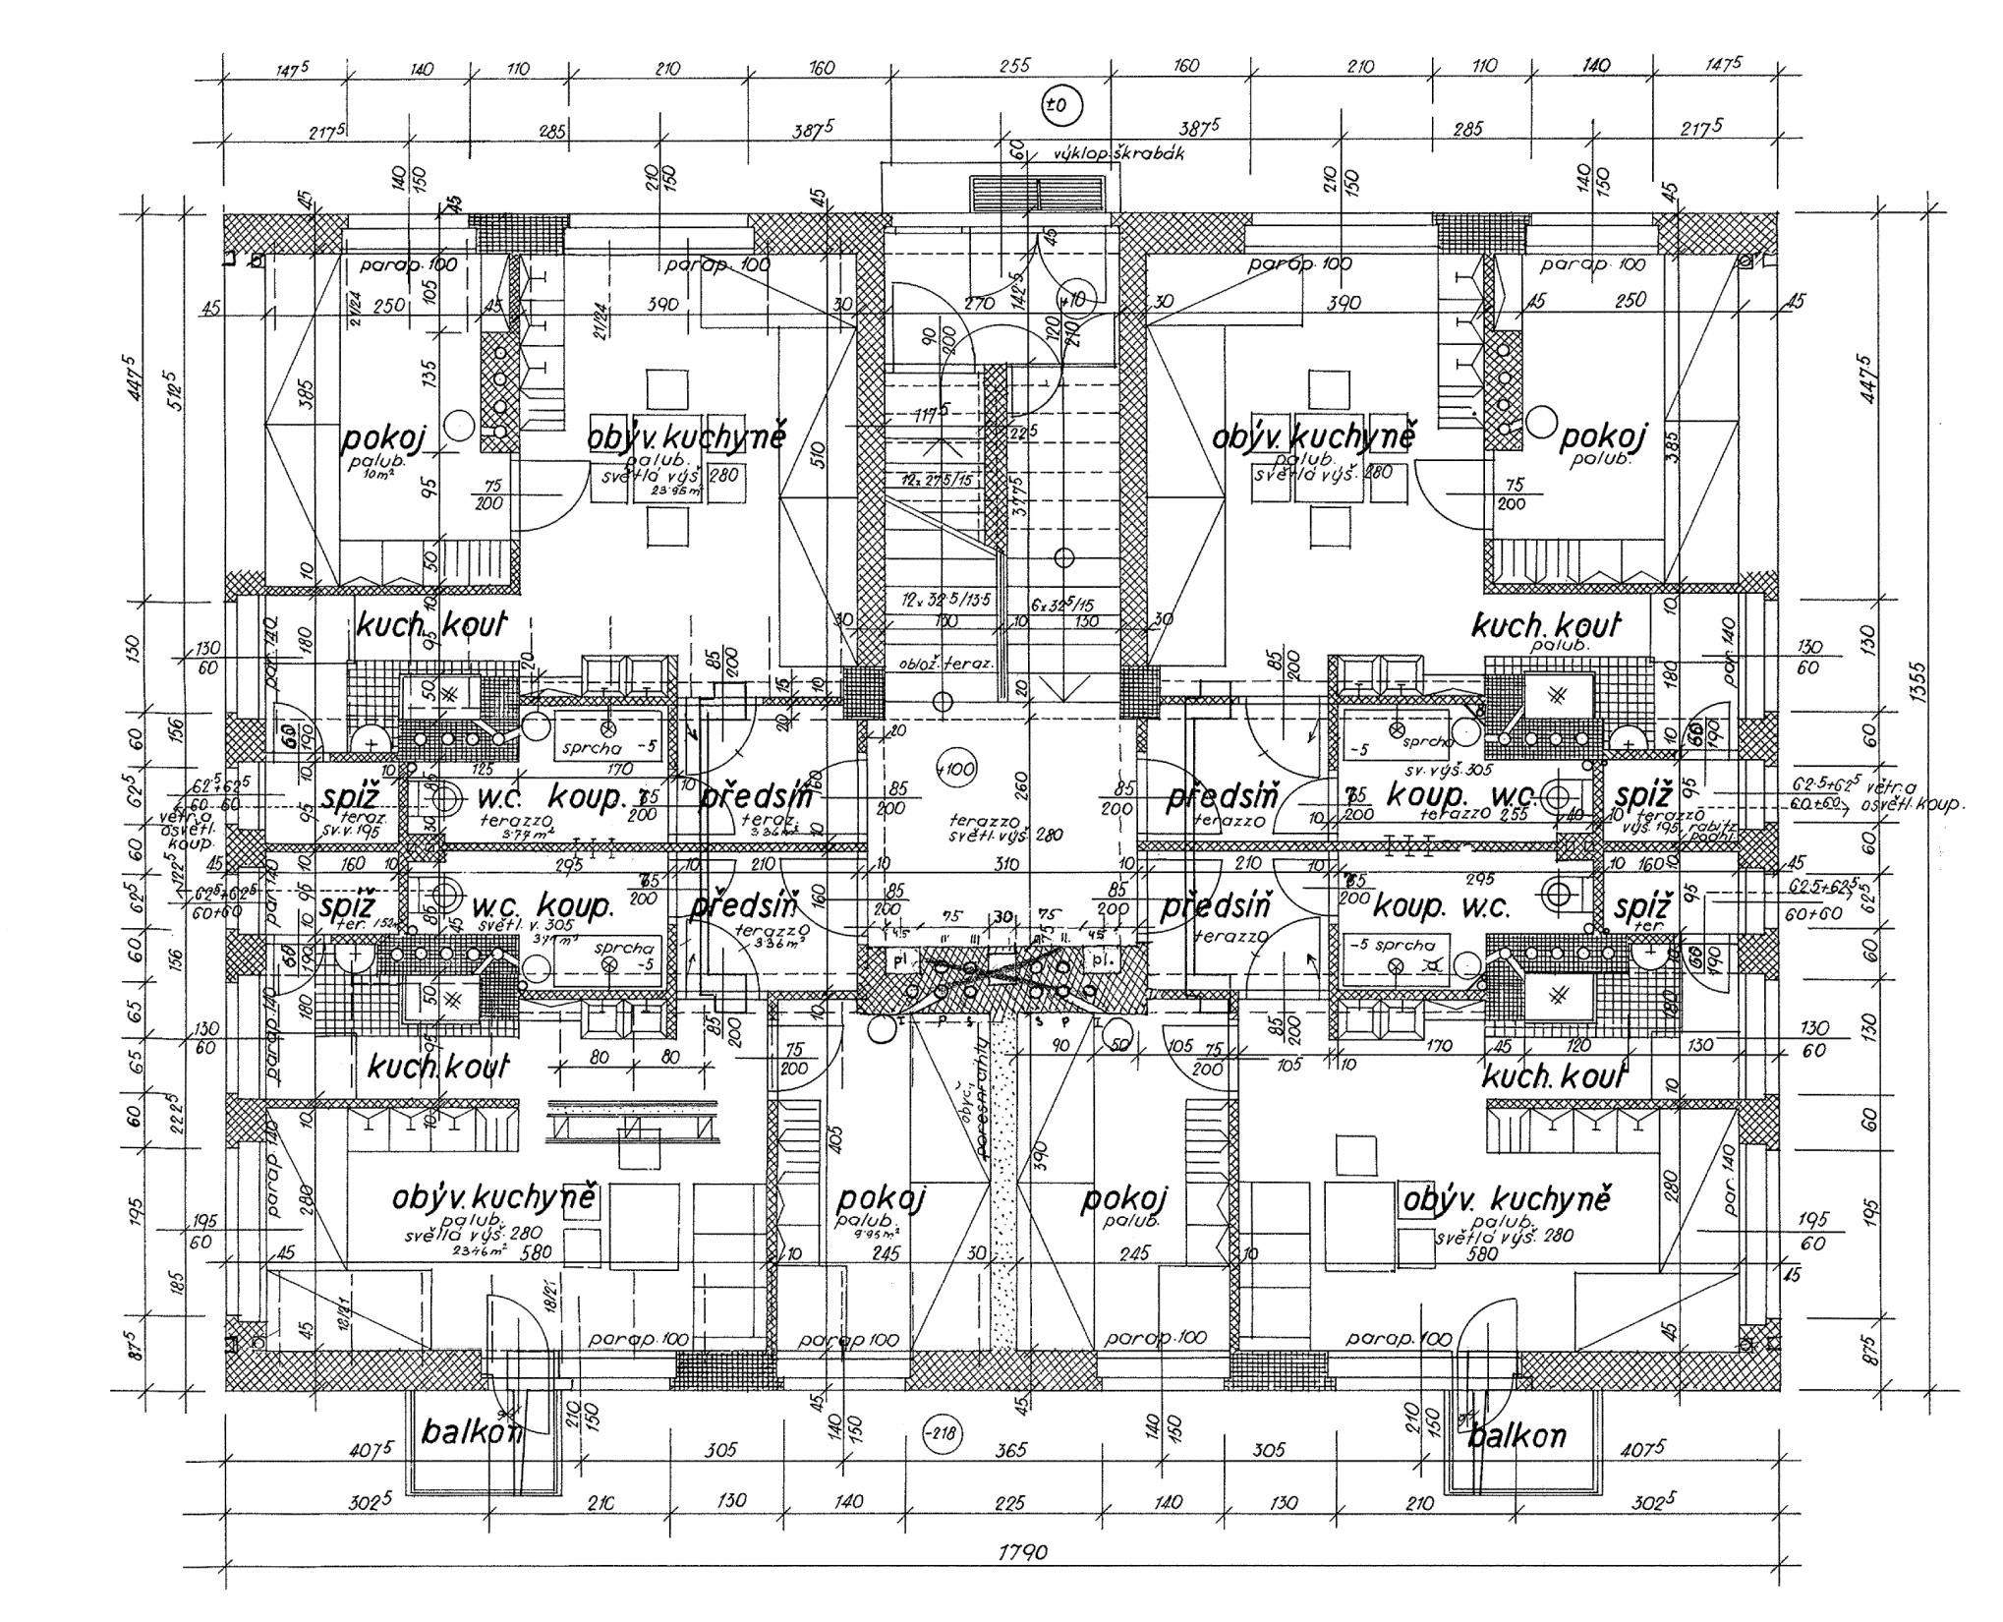

Slide 13
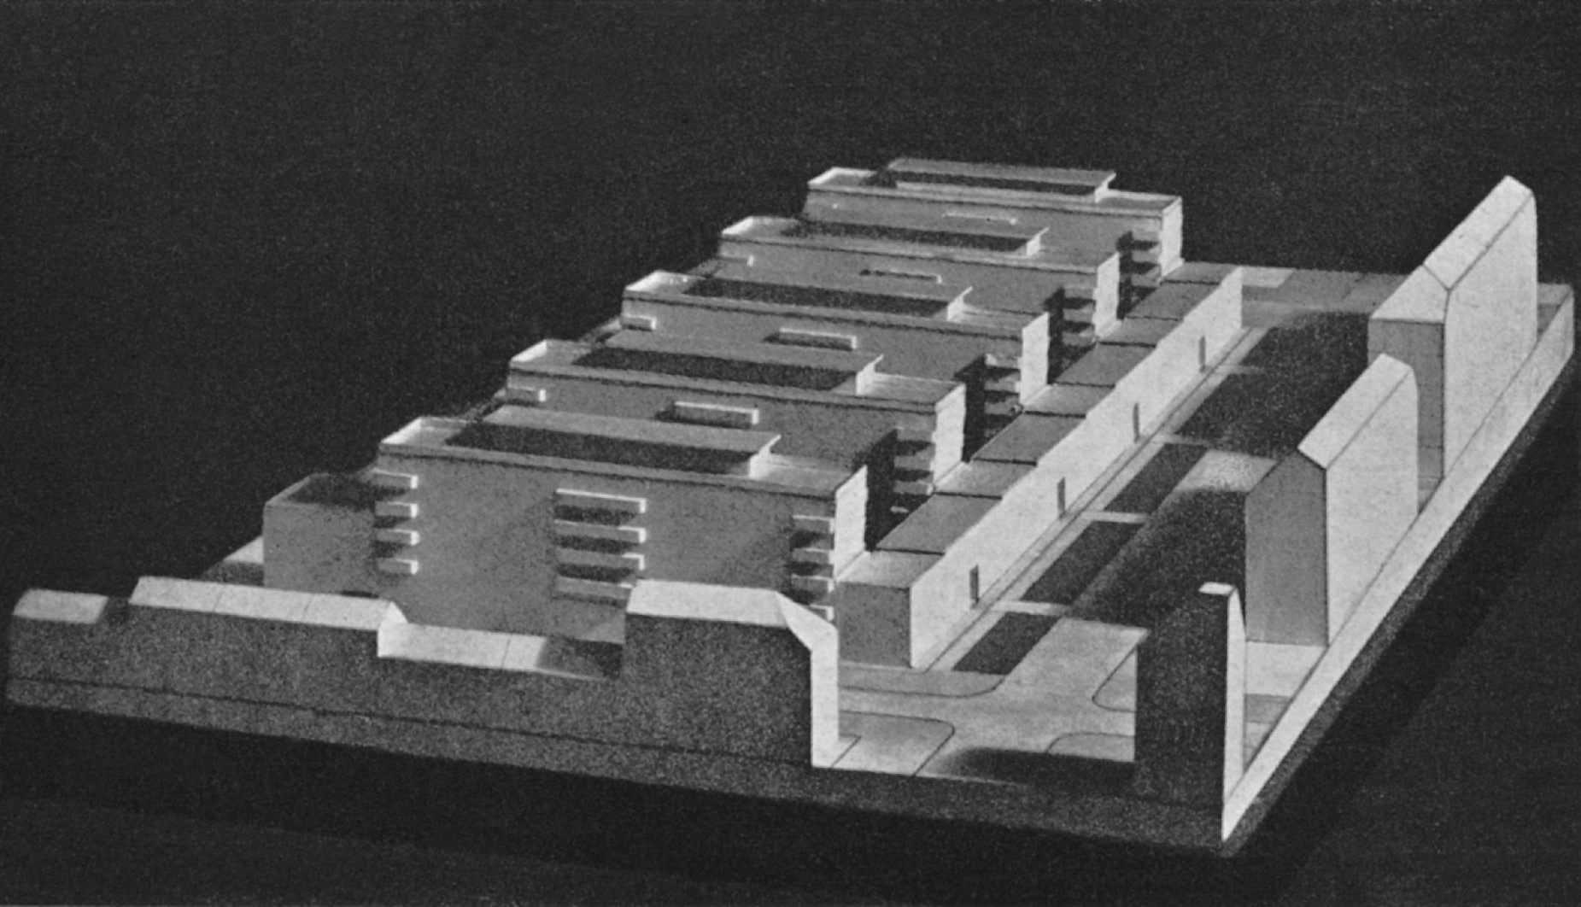
1930-31 Městská malobytová kolonie při Skácelově ulici v Brně Josef Polášek

Slide 14
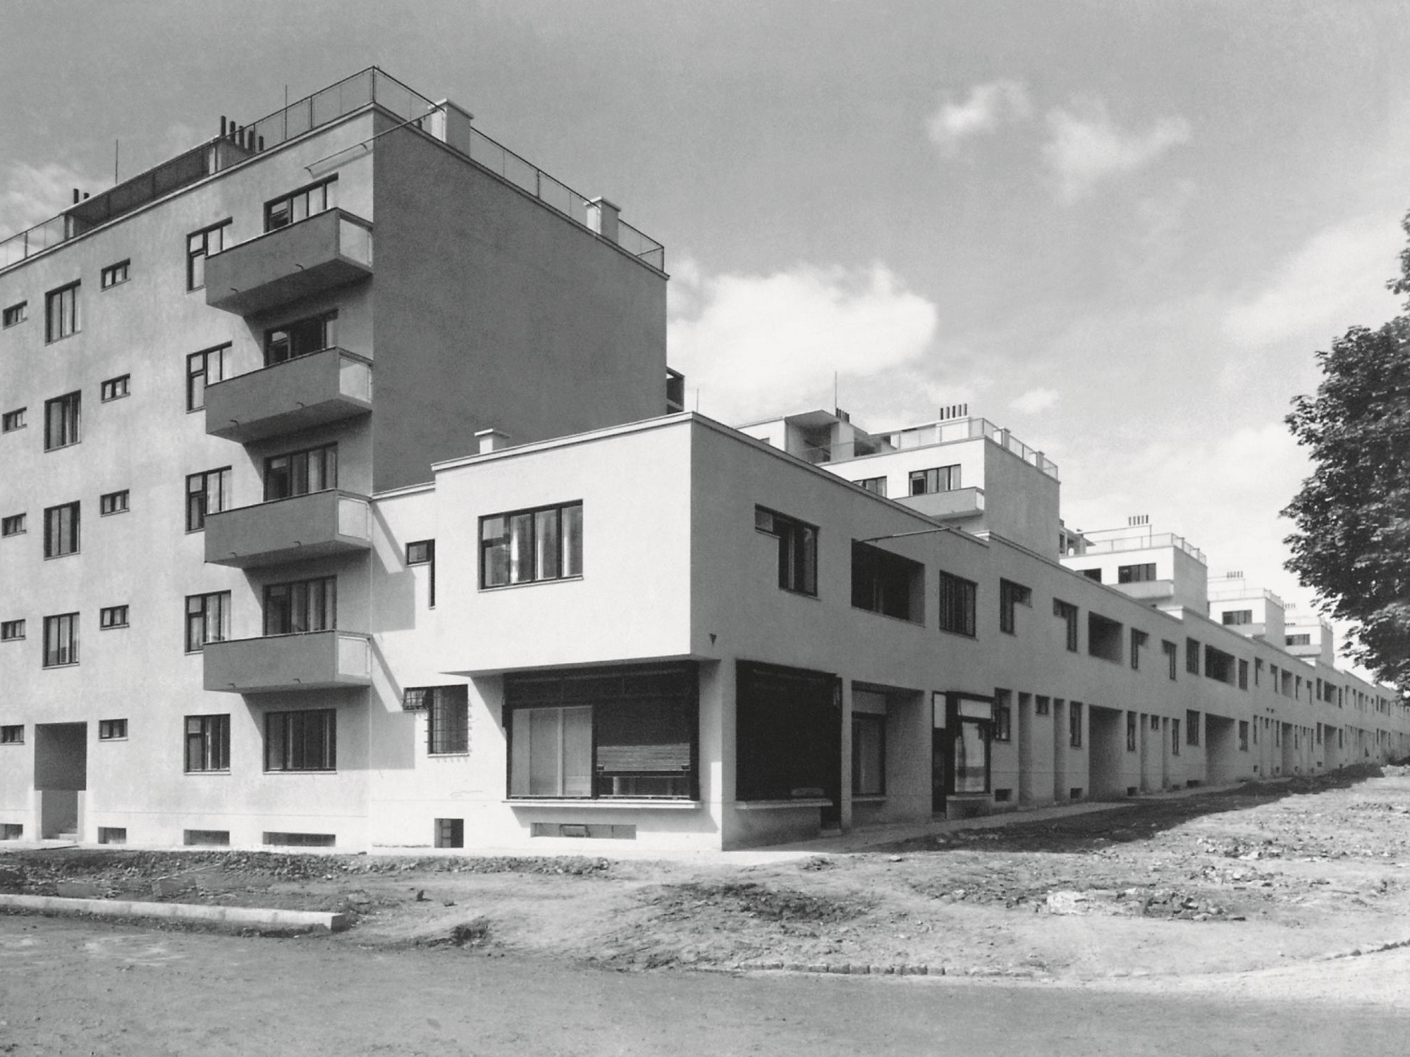

Slide 15
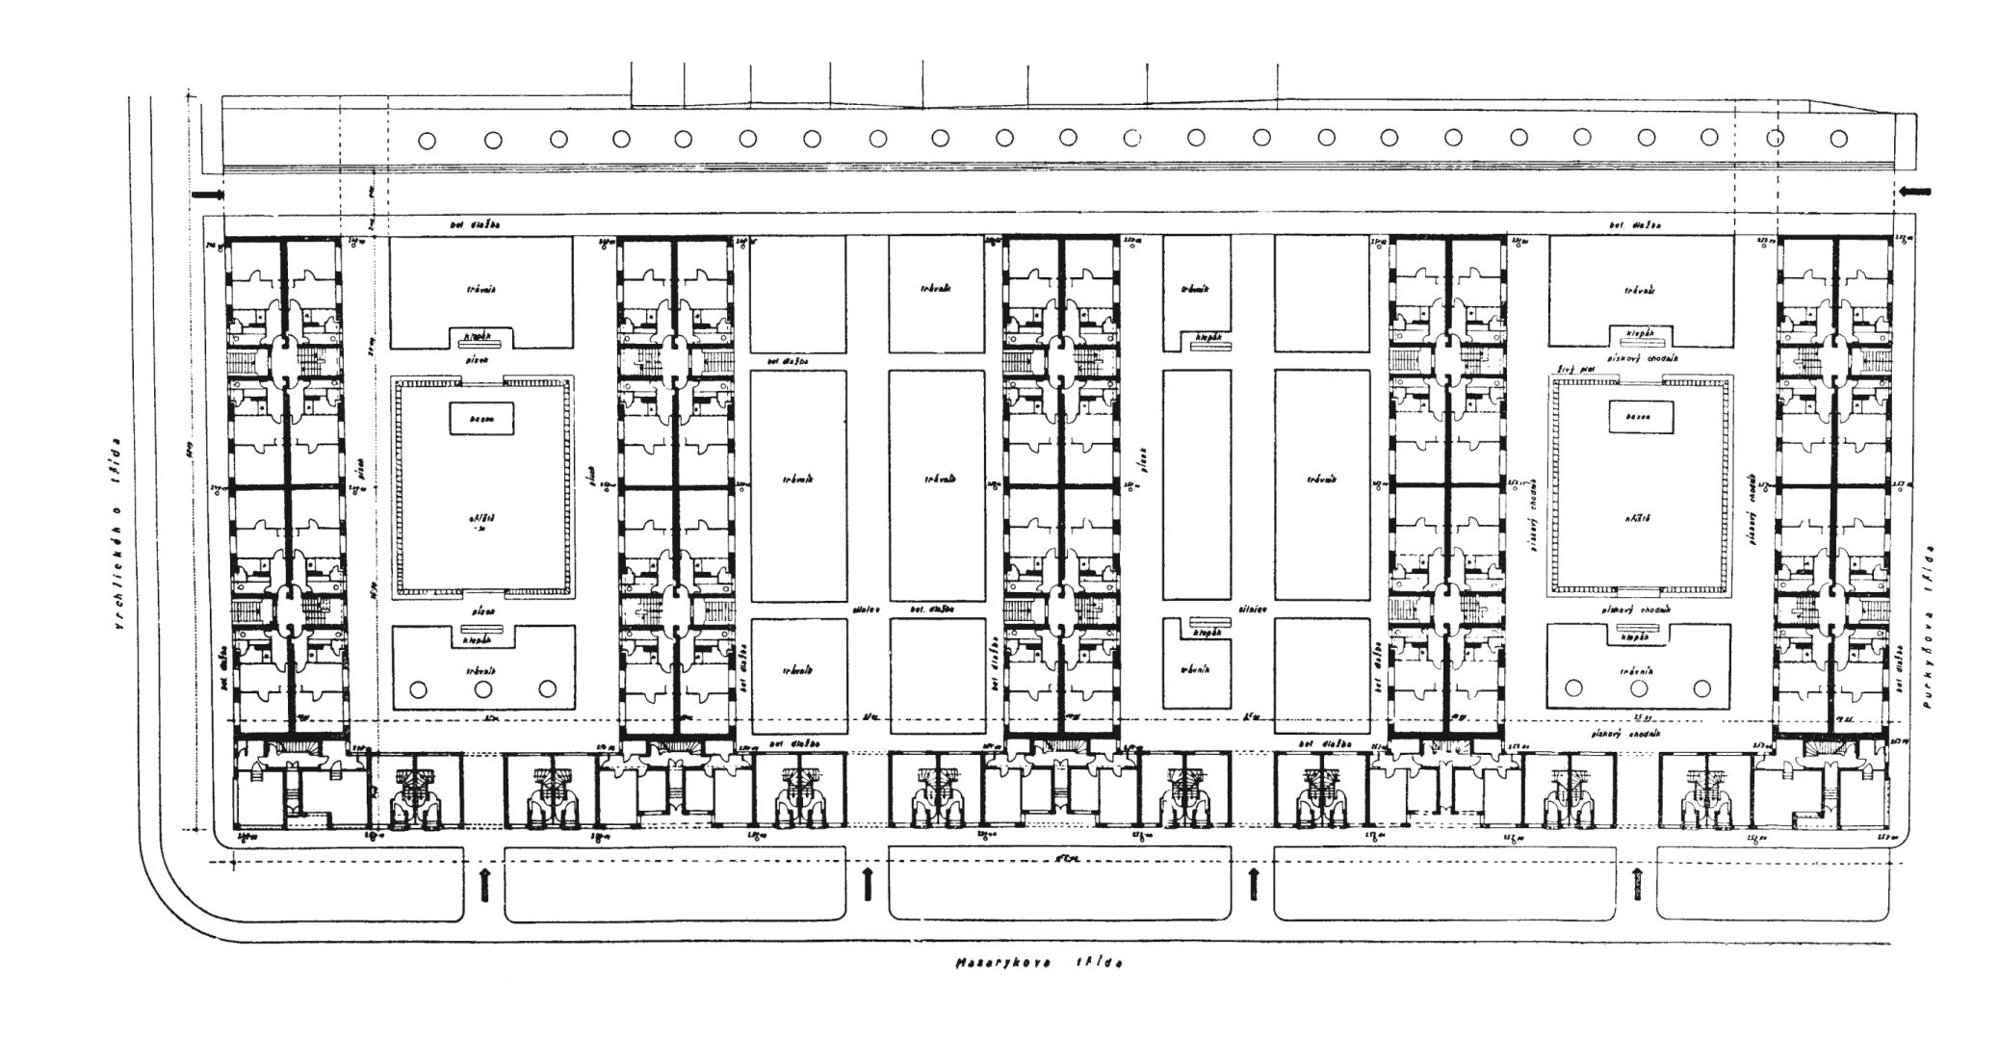

Slide 16
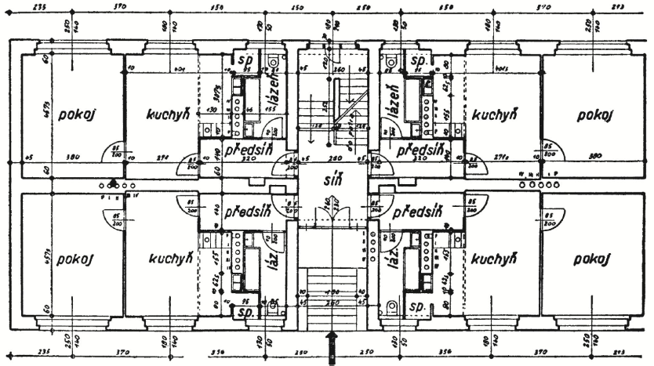

Slide 17
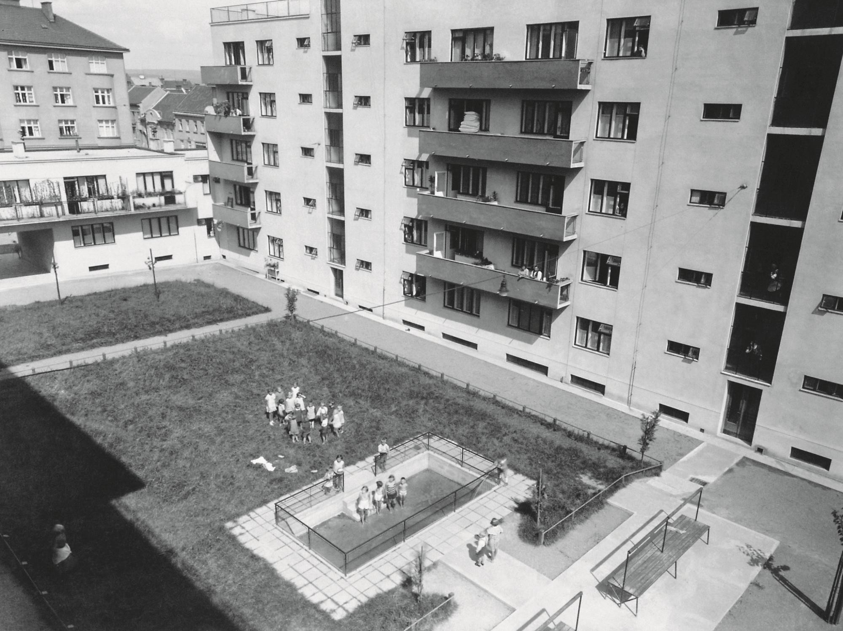

Slide 18
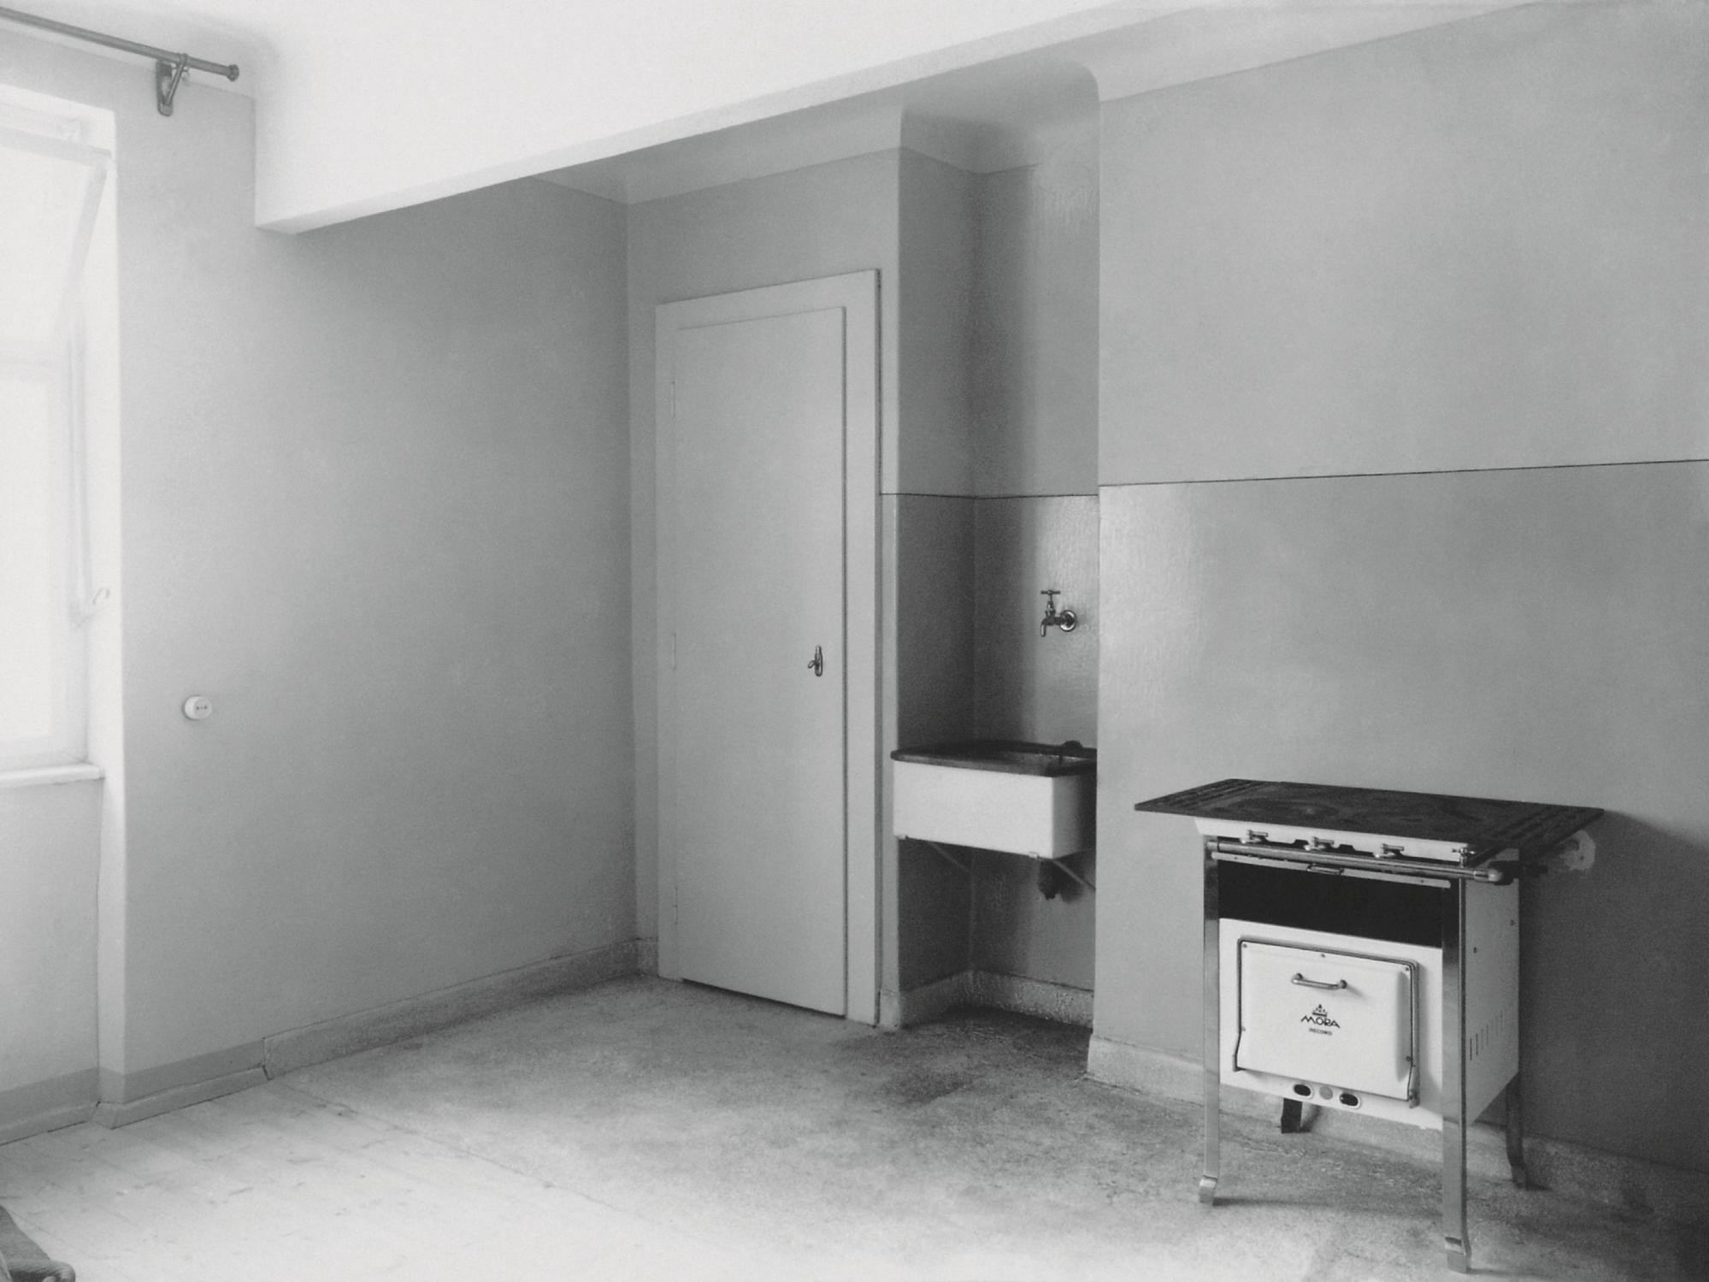

Slide 19
Soukromé nájemní bydlení a brněnská stavební firma Václava Dvořáka a Viléma a Aloise Kuby

Slide 20
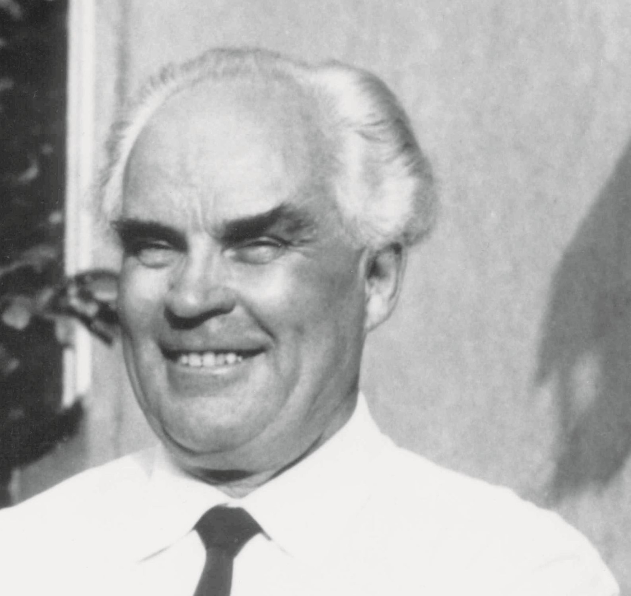
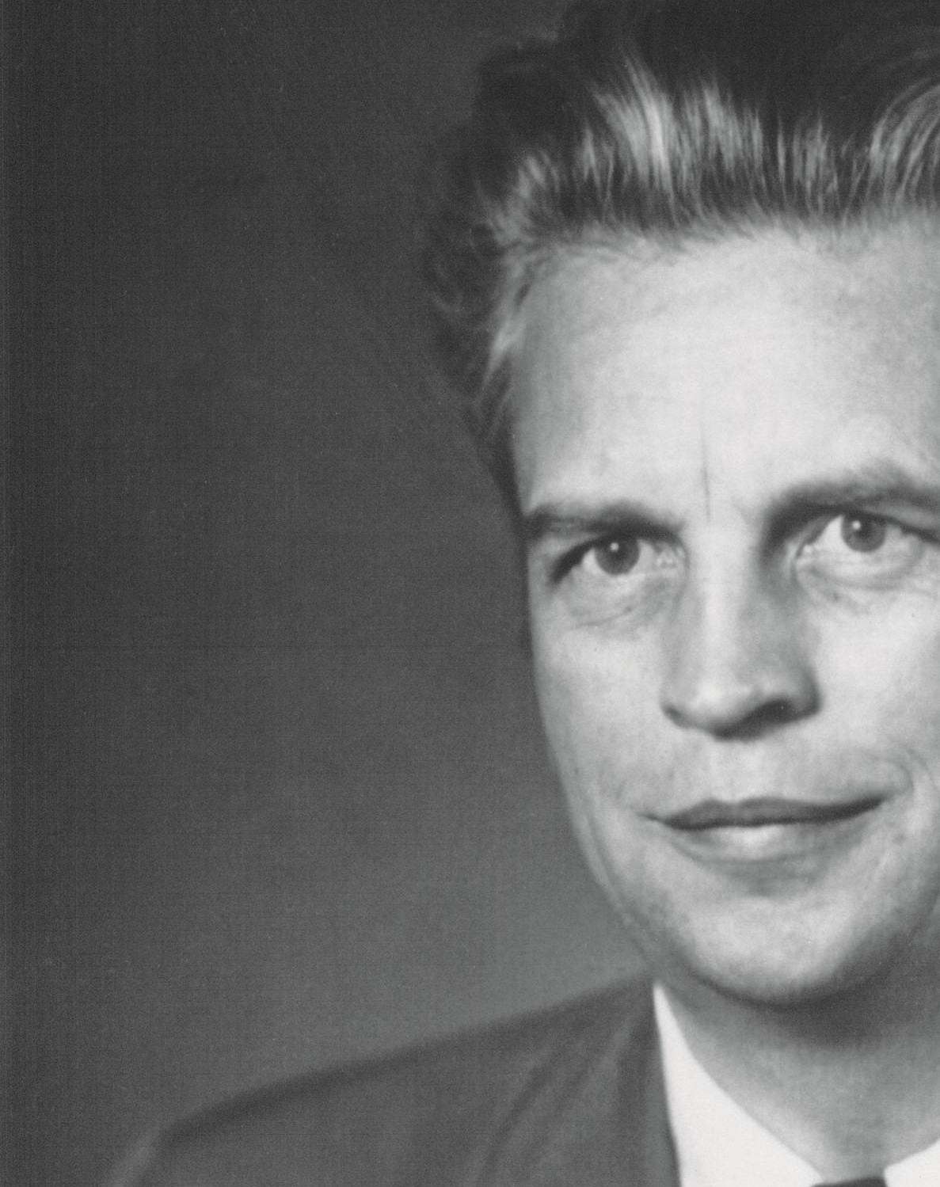
Alois a Vilém Kuba

Slide 21
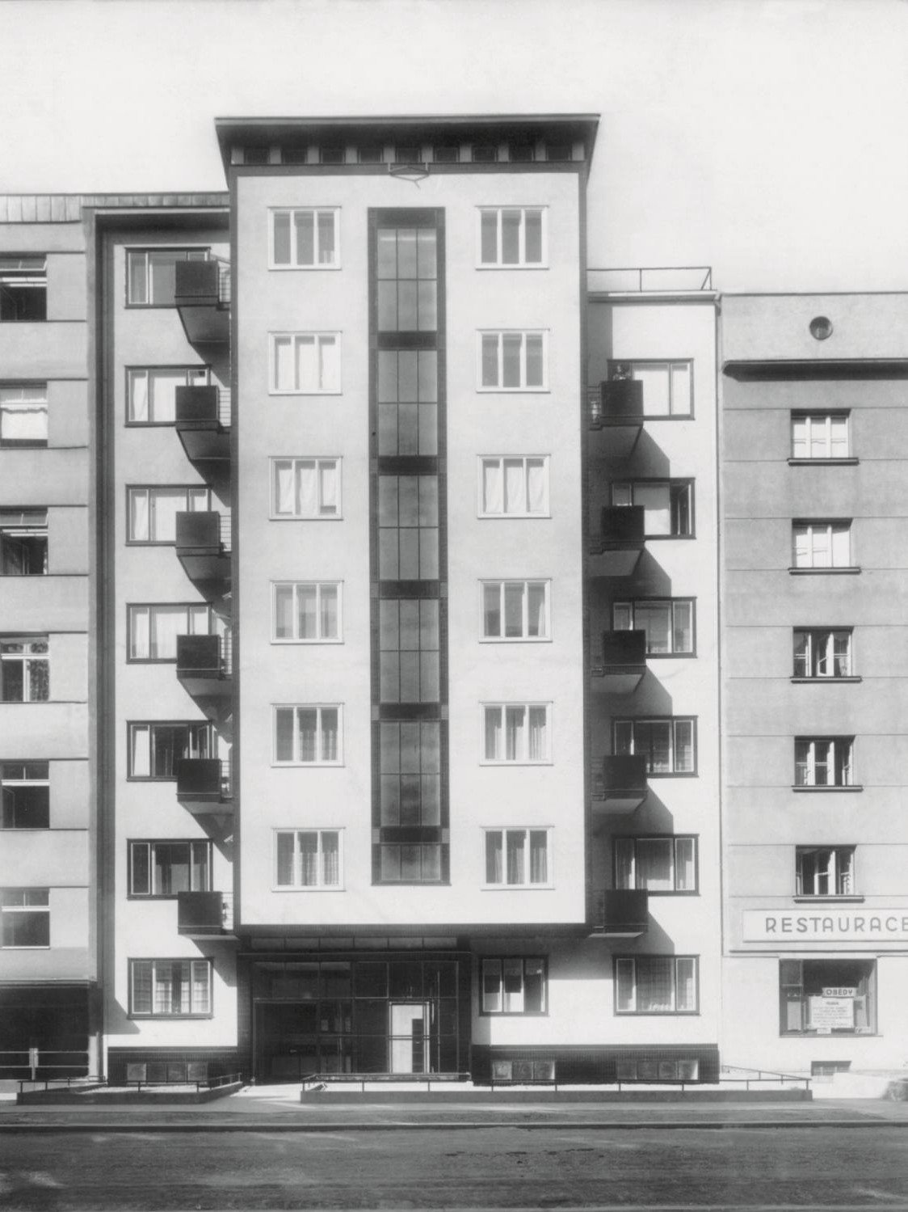
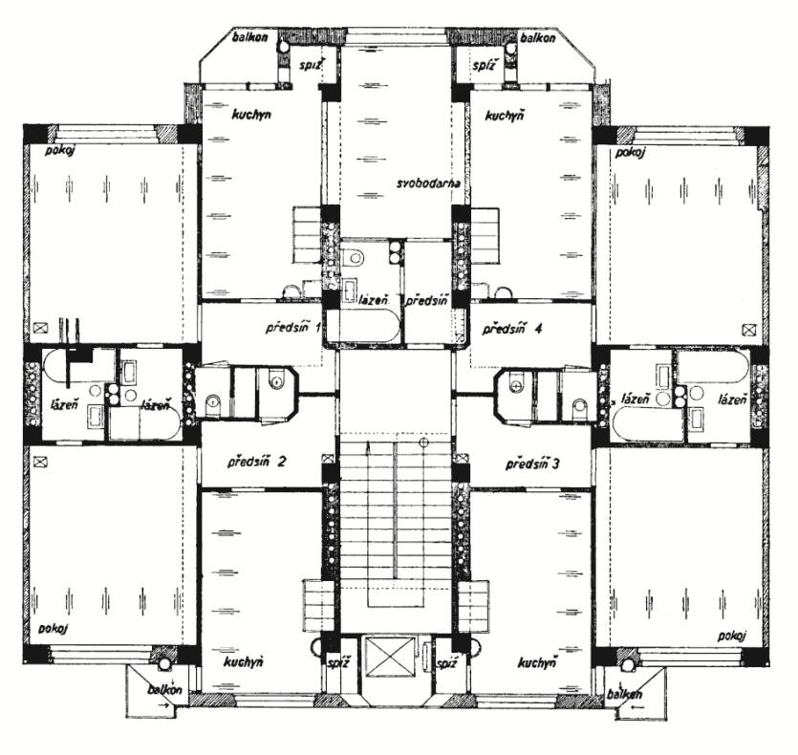
1932 nájemní dům Bayerova 3, Brno Alois a Vilém Kuba

Slide 22
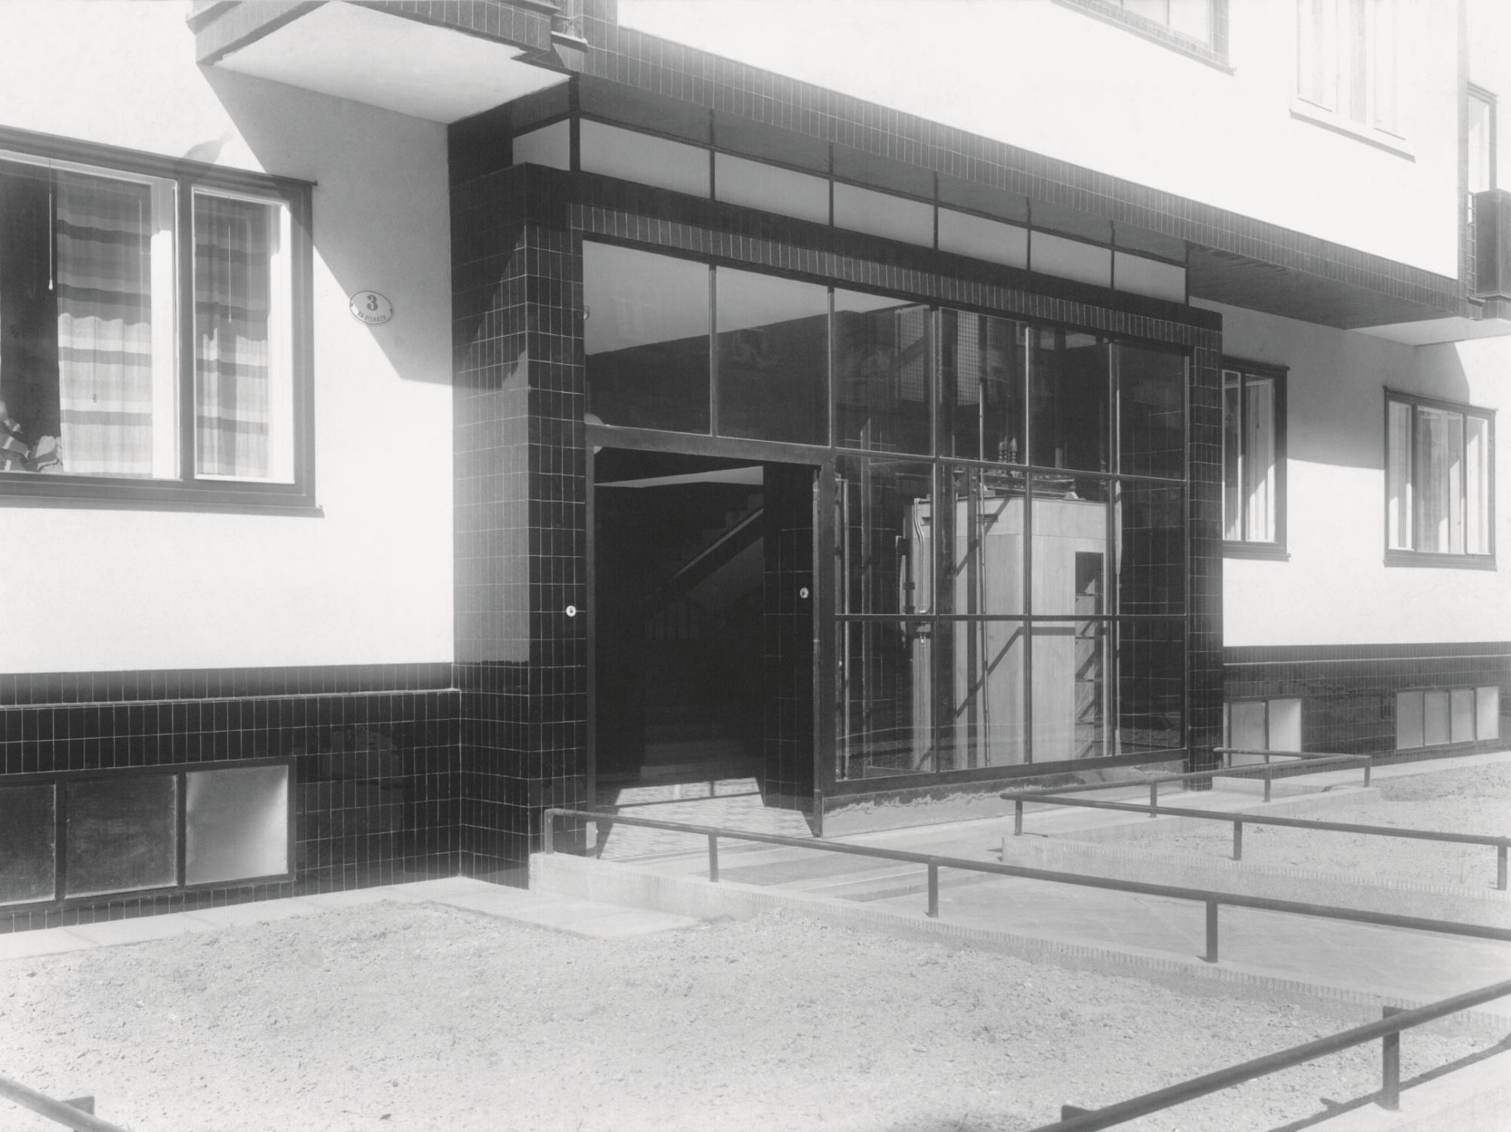

Slide 23
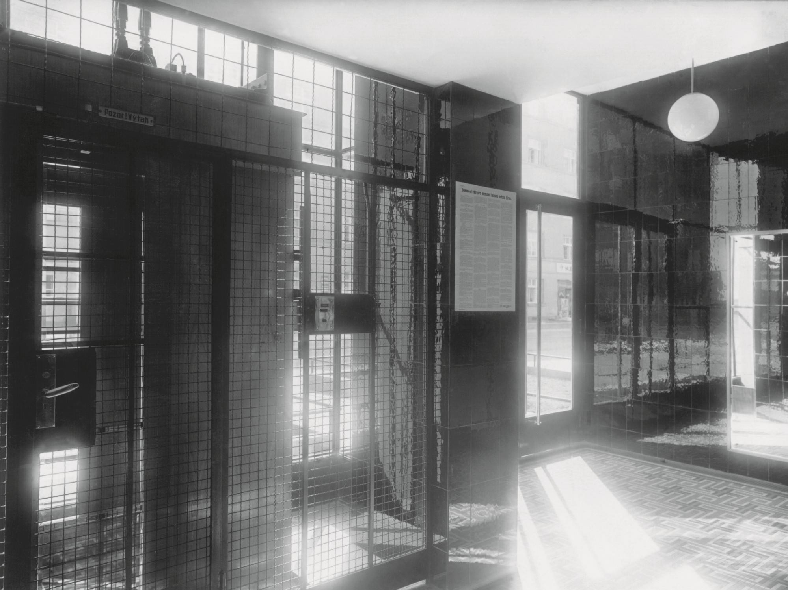

Slide 24
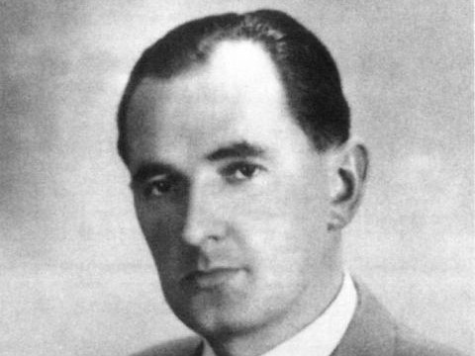
Václav Dvořák

Slide 25
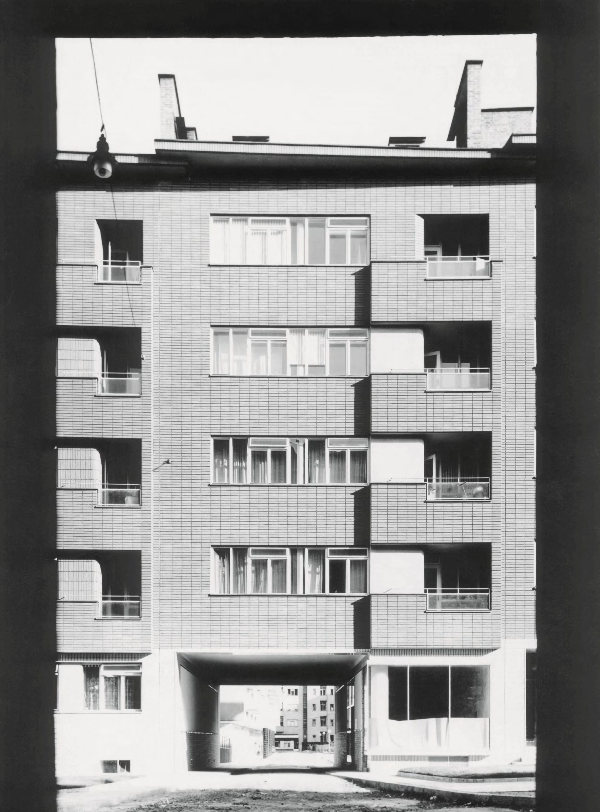
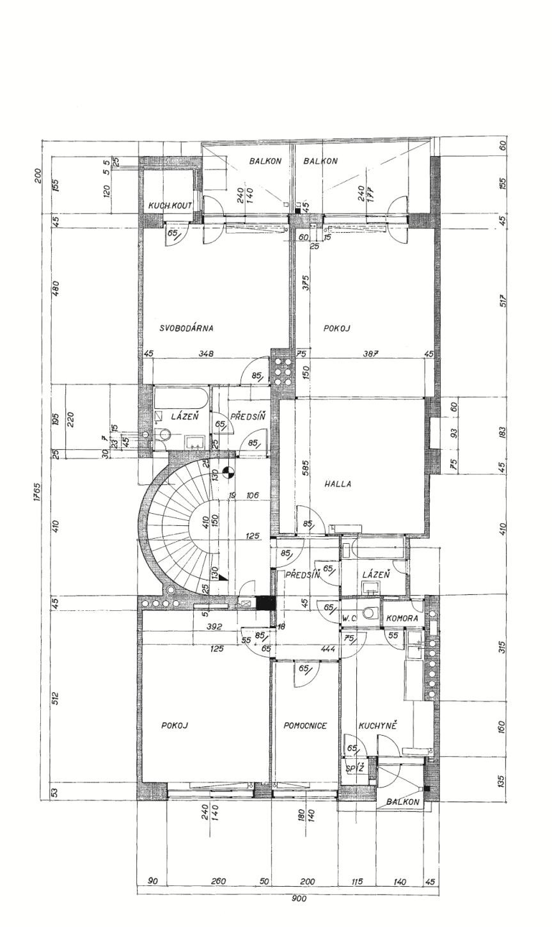
1932 Dřevařská 2-10, Brno Václav Dvořák a Jaroslav Brázda

Slide 26
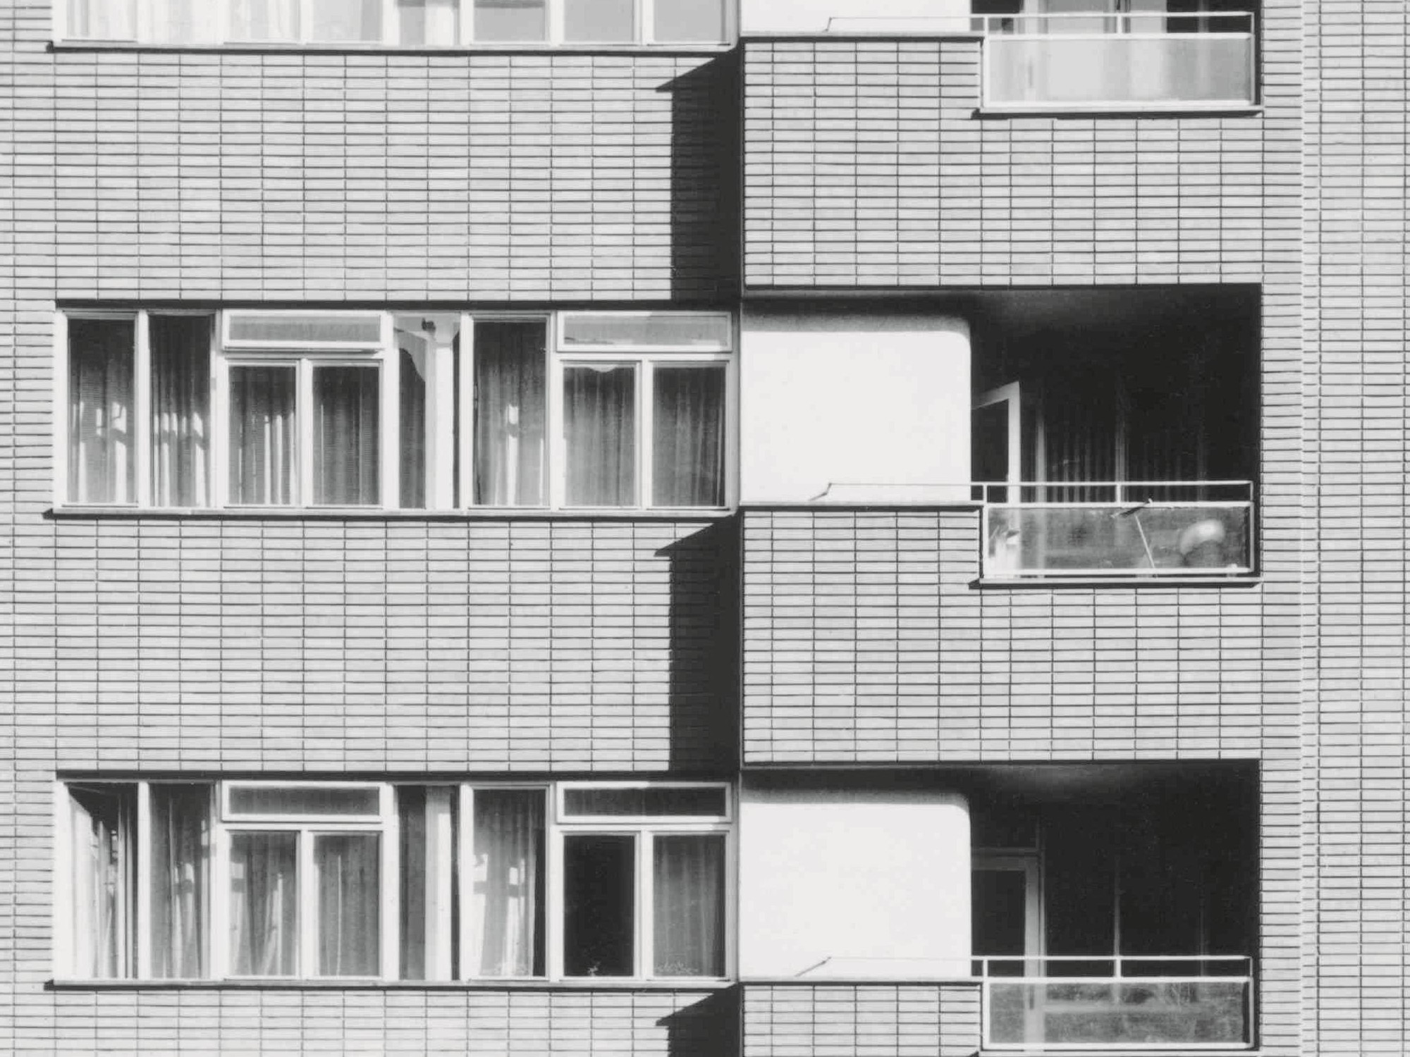

Slide 27
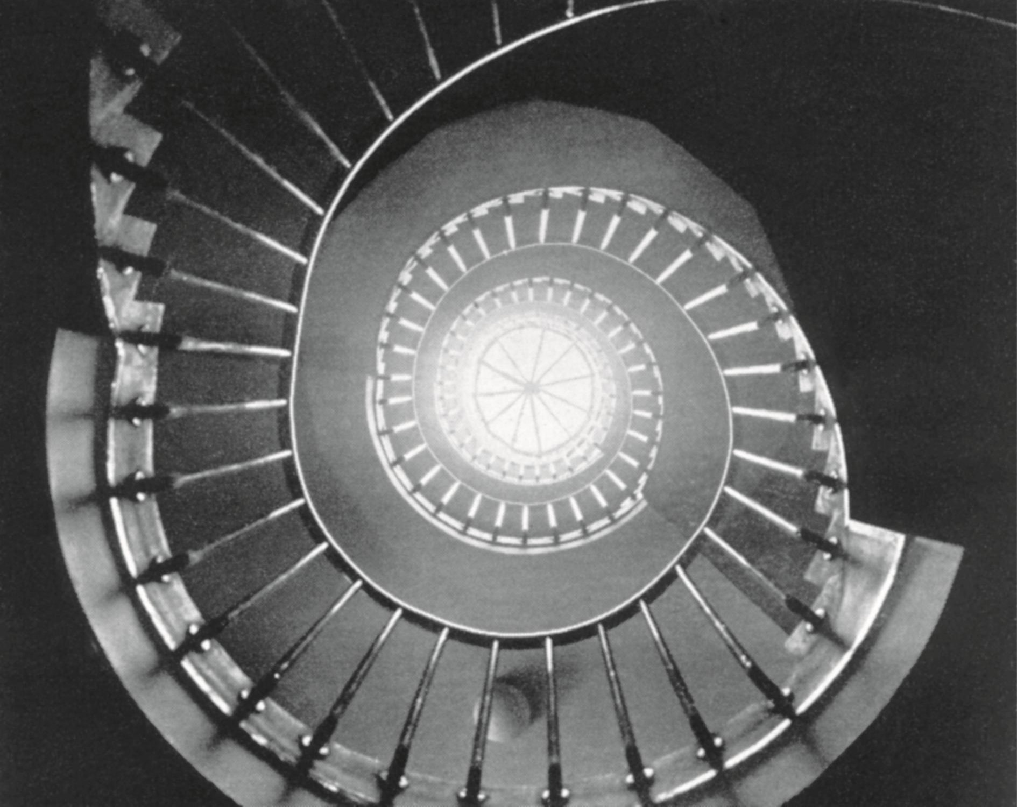

Slide 28
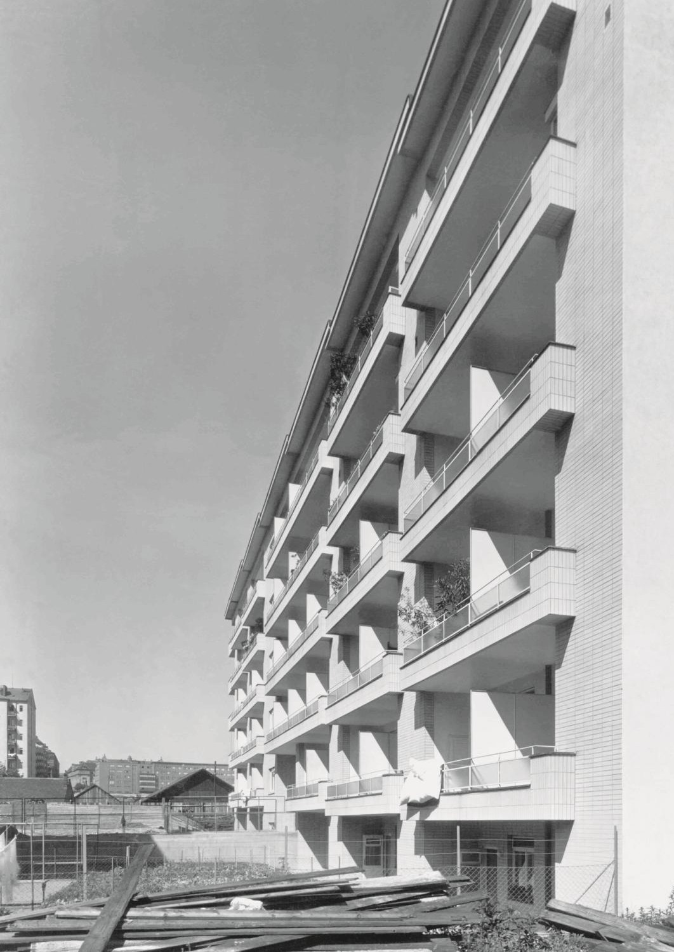
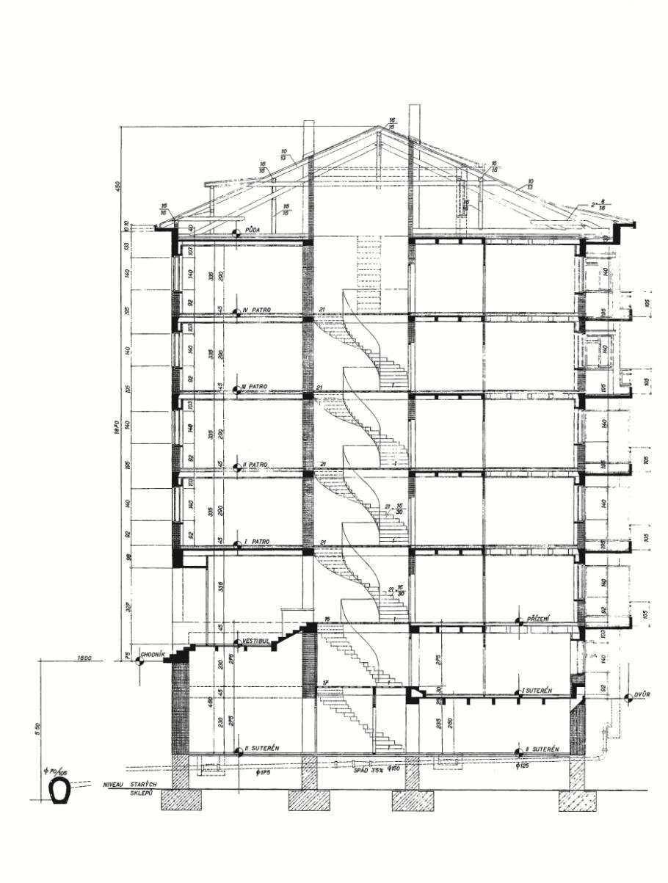

Slide 29
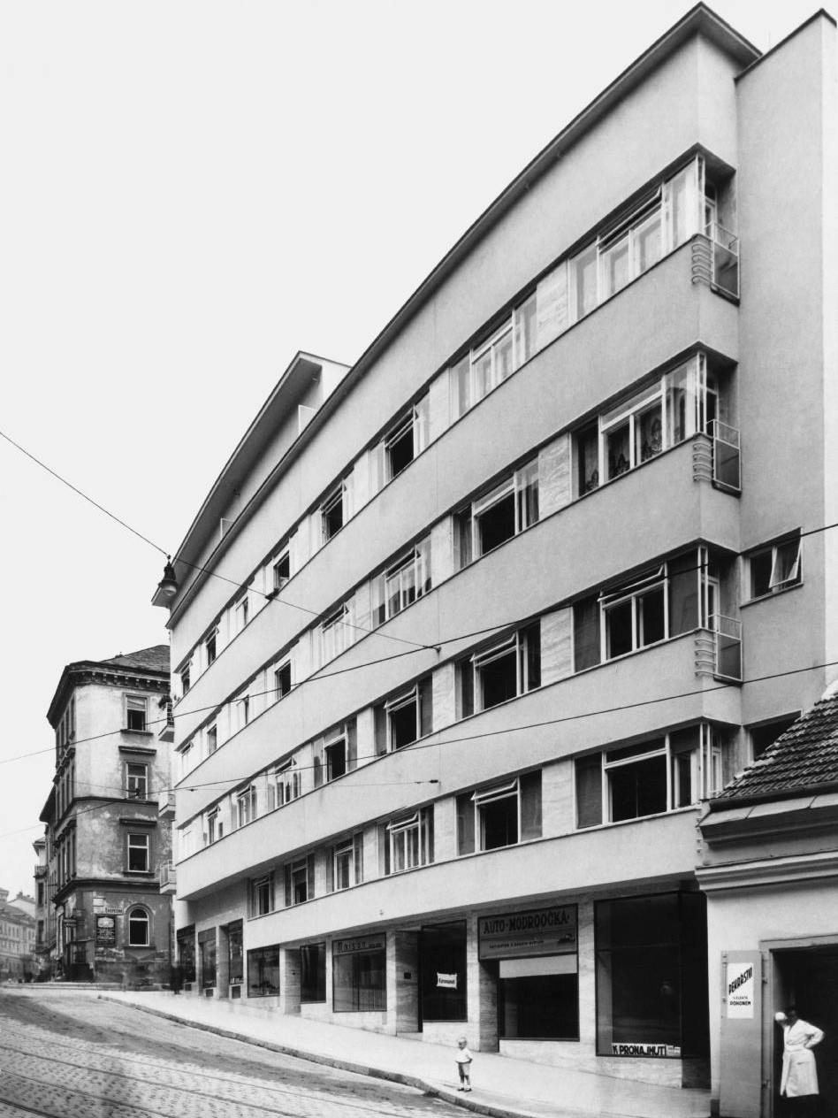
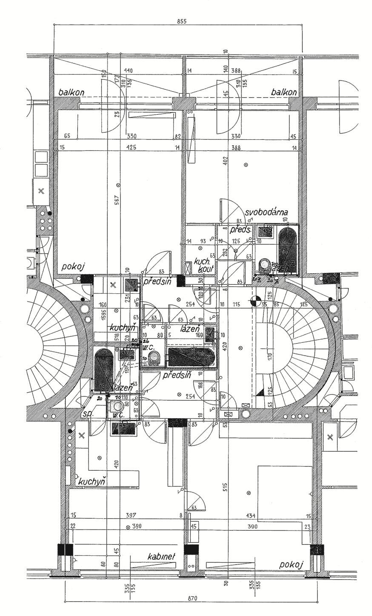
1936 Pekařská 39-43,, Brno Václav Dvořák a Jaroslav Brázda

Slide 30
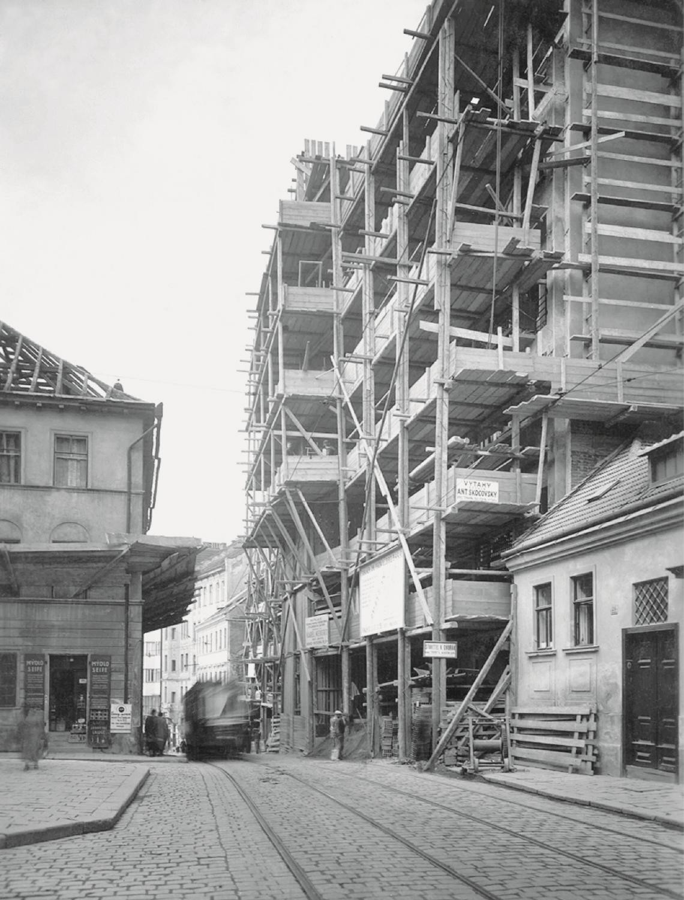

Slide 31
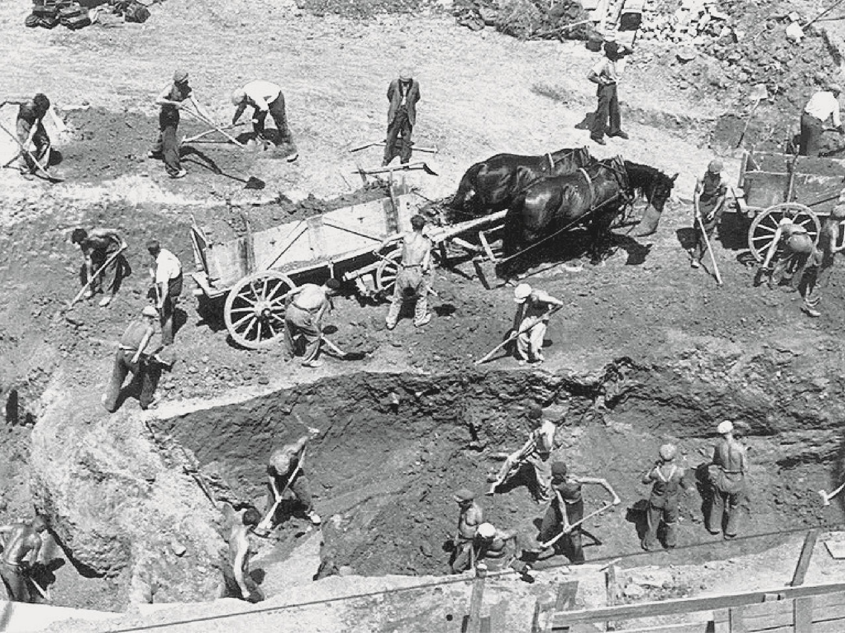

Slide 32
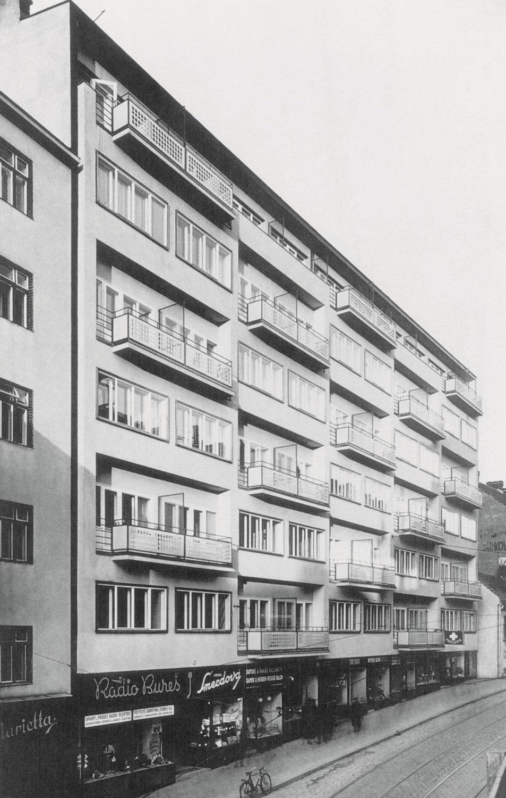
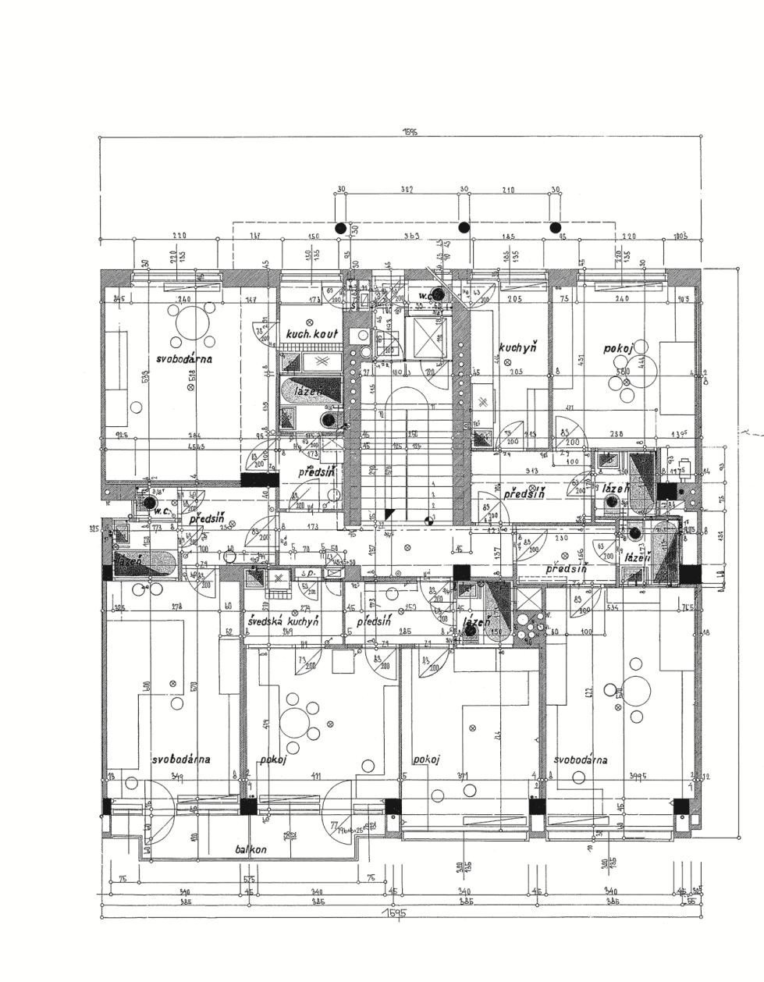
1936 Pekařská 28,30,32 Brno Václav Dvořák a Jaroslav Brázda

Slide 33
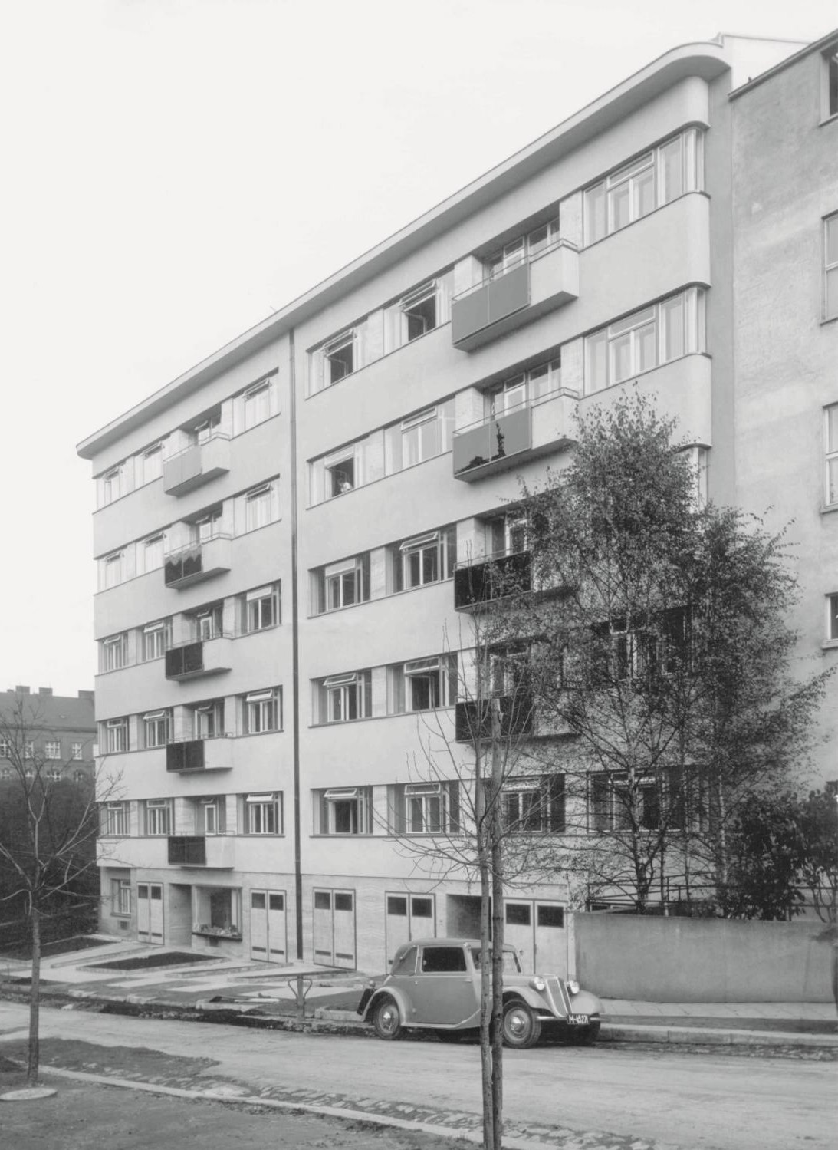
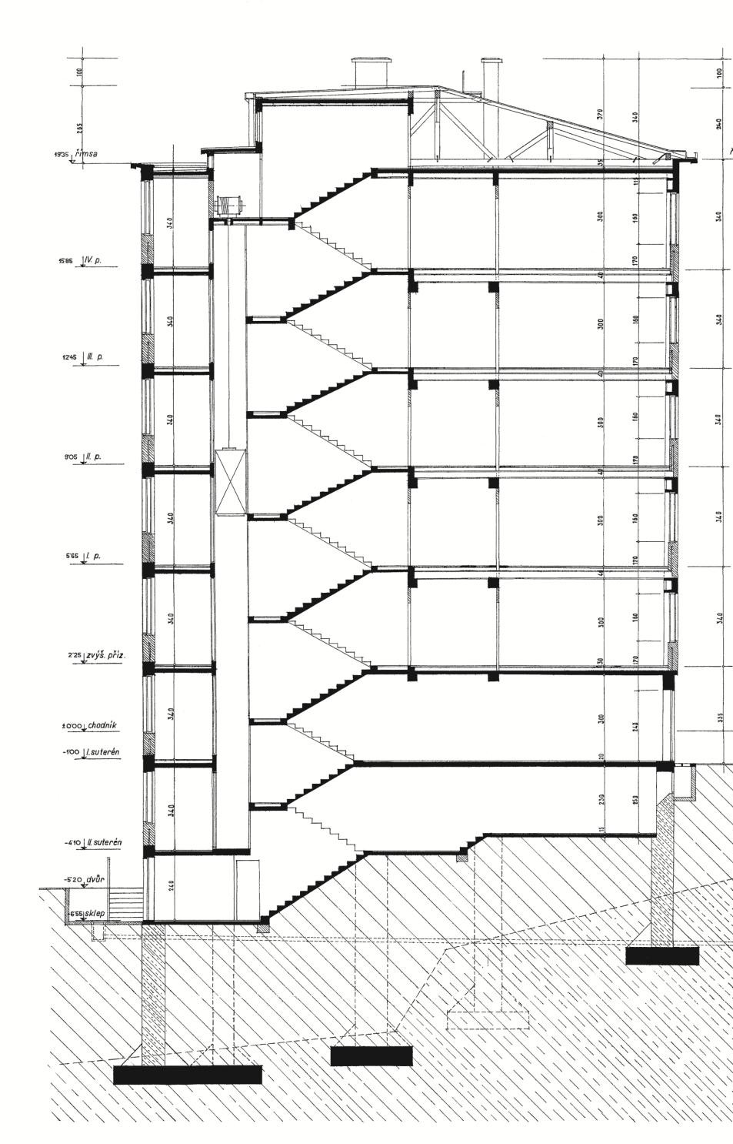
1937 nájemní domy, Rybkova 5,7, Brno Václav Dvořák a Jaroslav Brázda

Slide 34
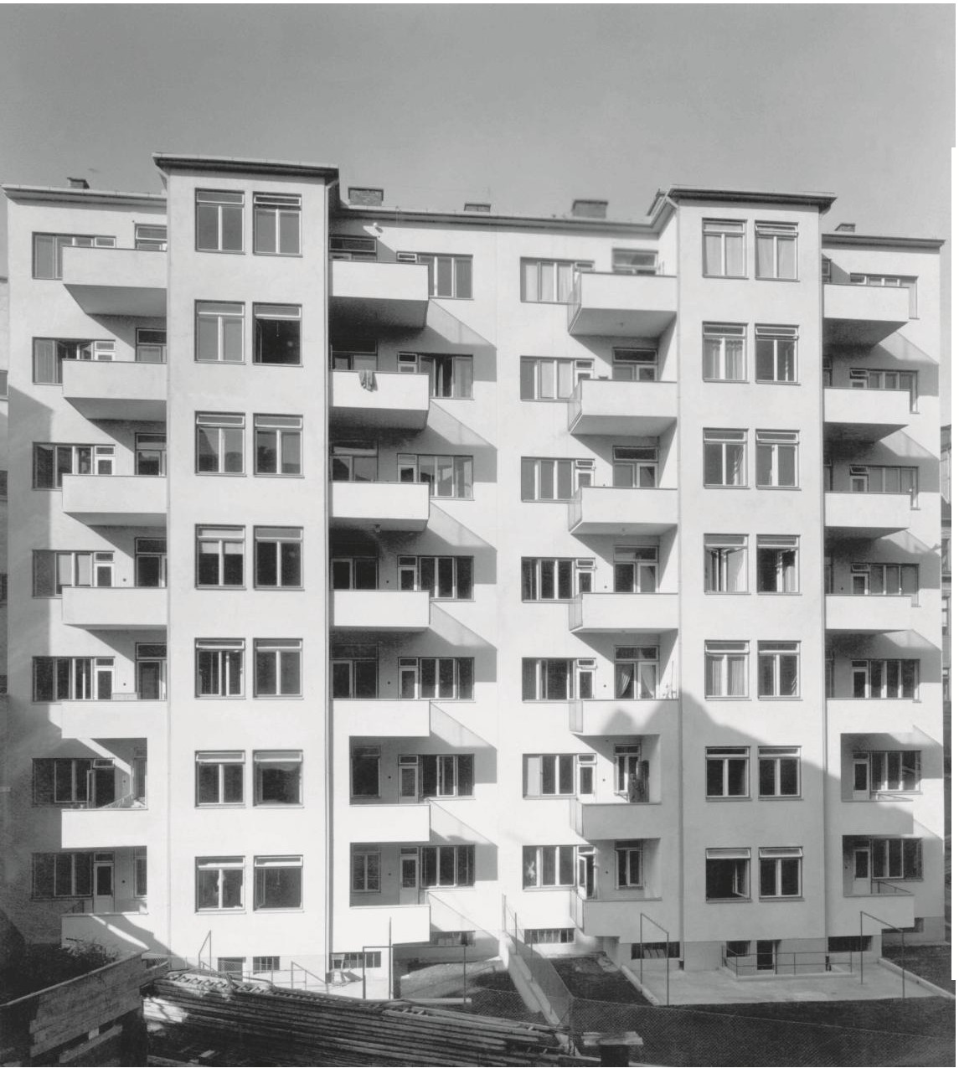
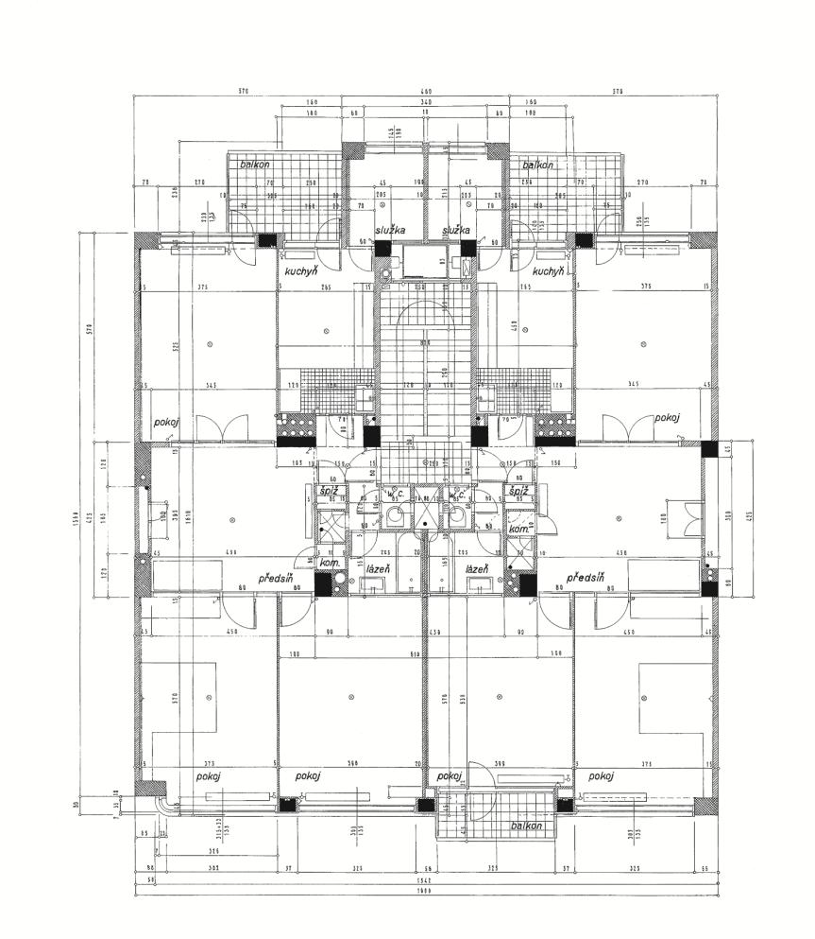

Slide 35
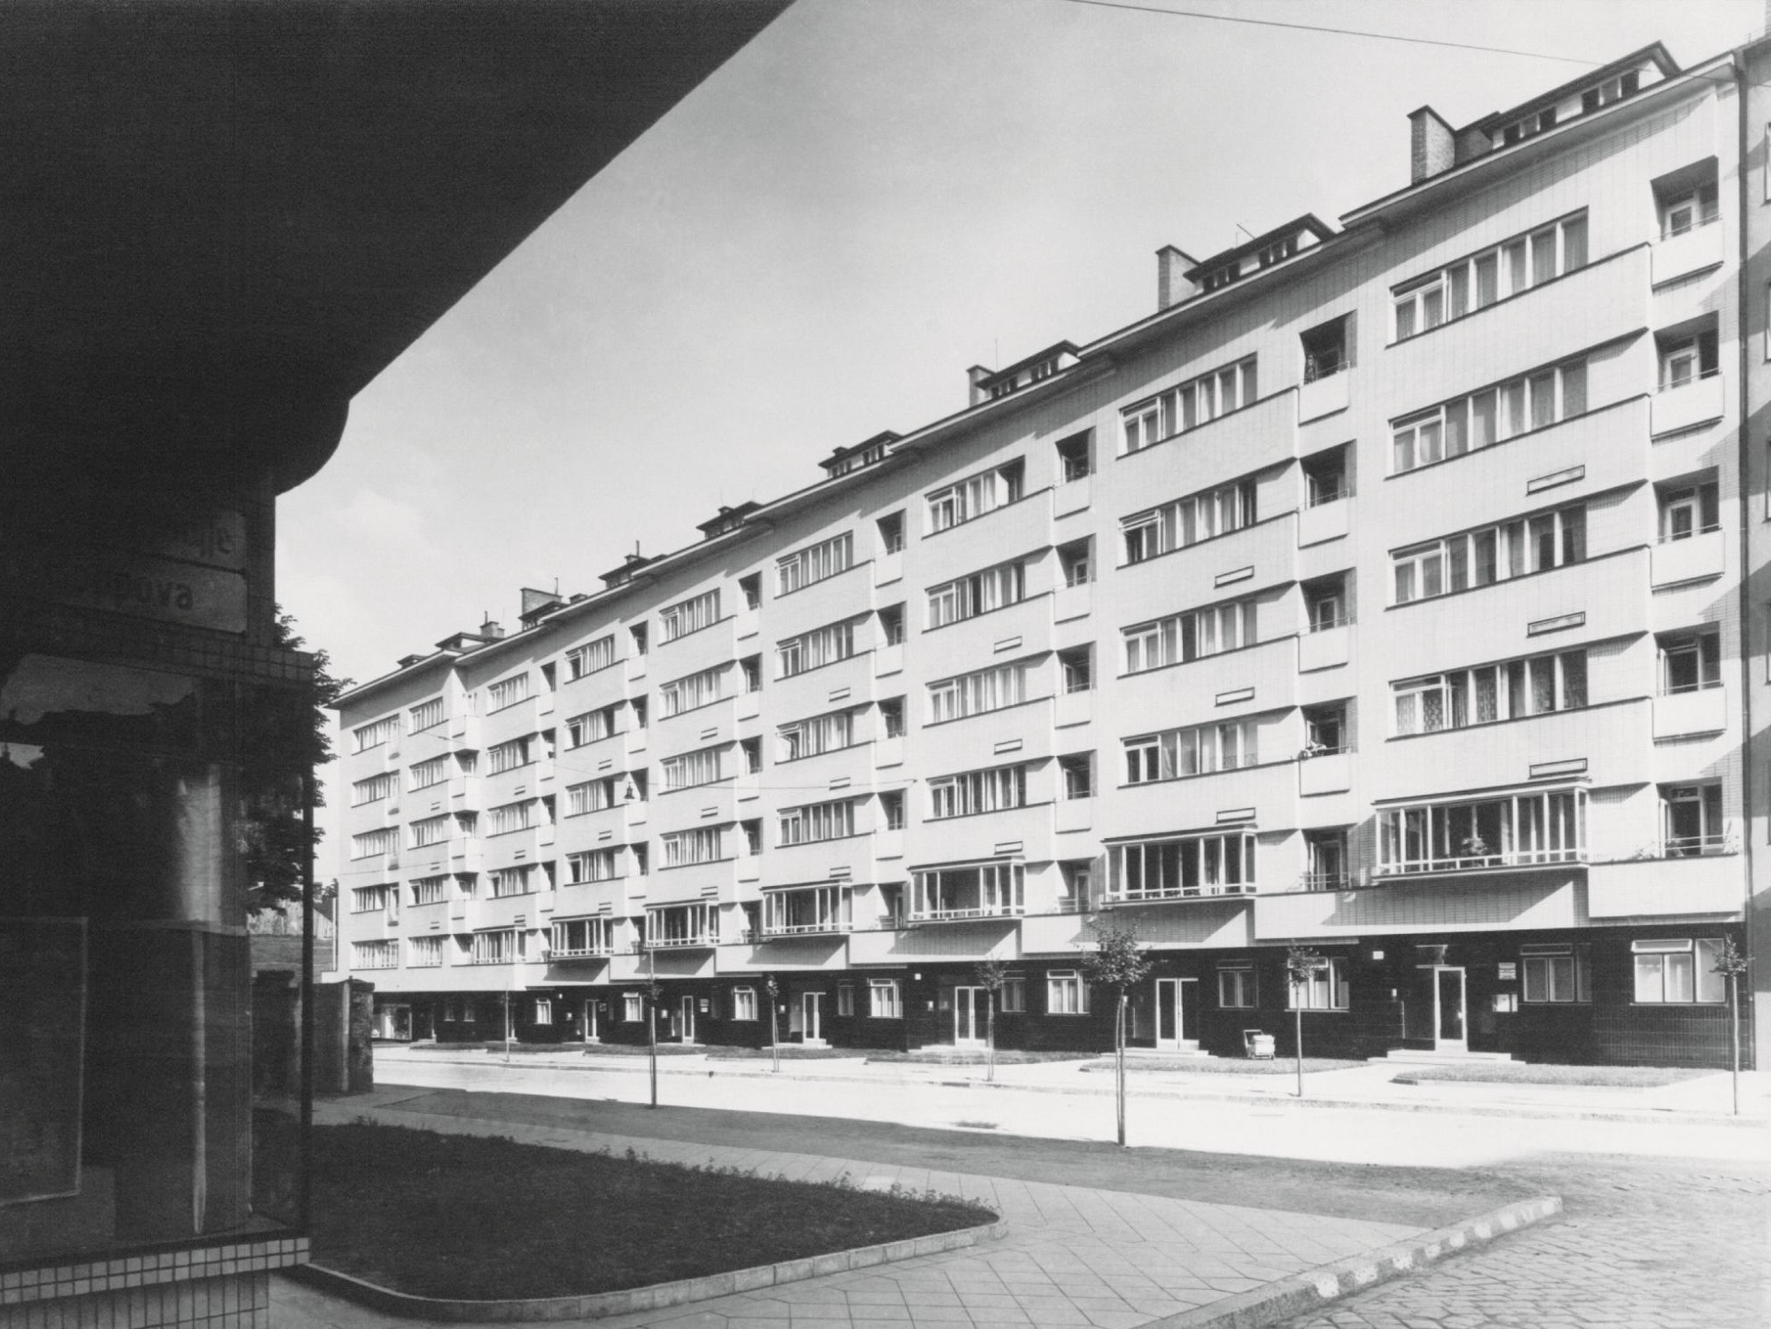
1938-40 Kotlářská 41-49, Brno Václav Dvořák a Jaroslav Brázda
1926

Slide 36
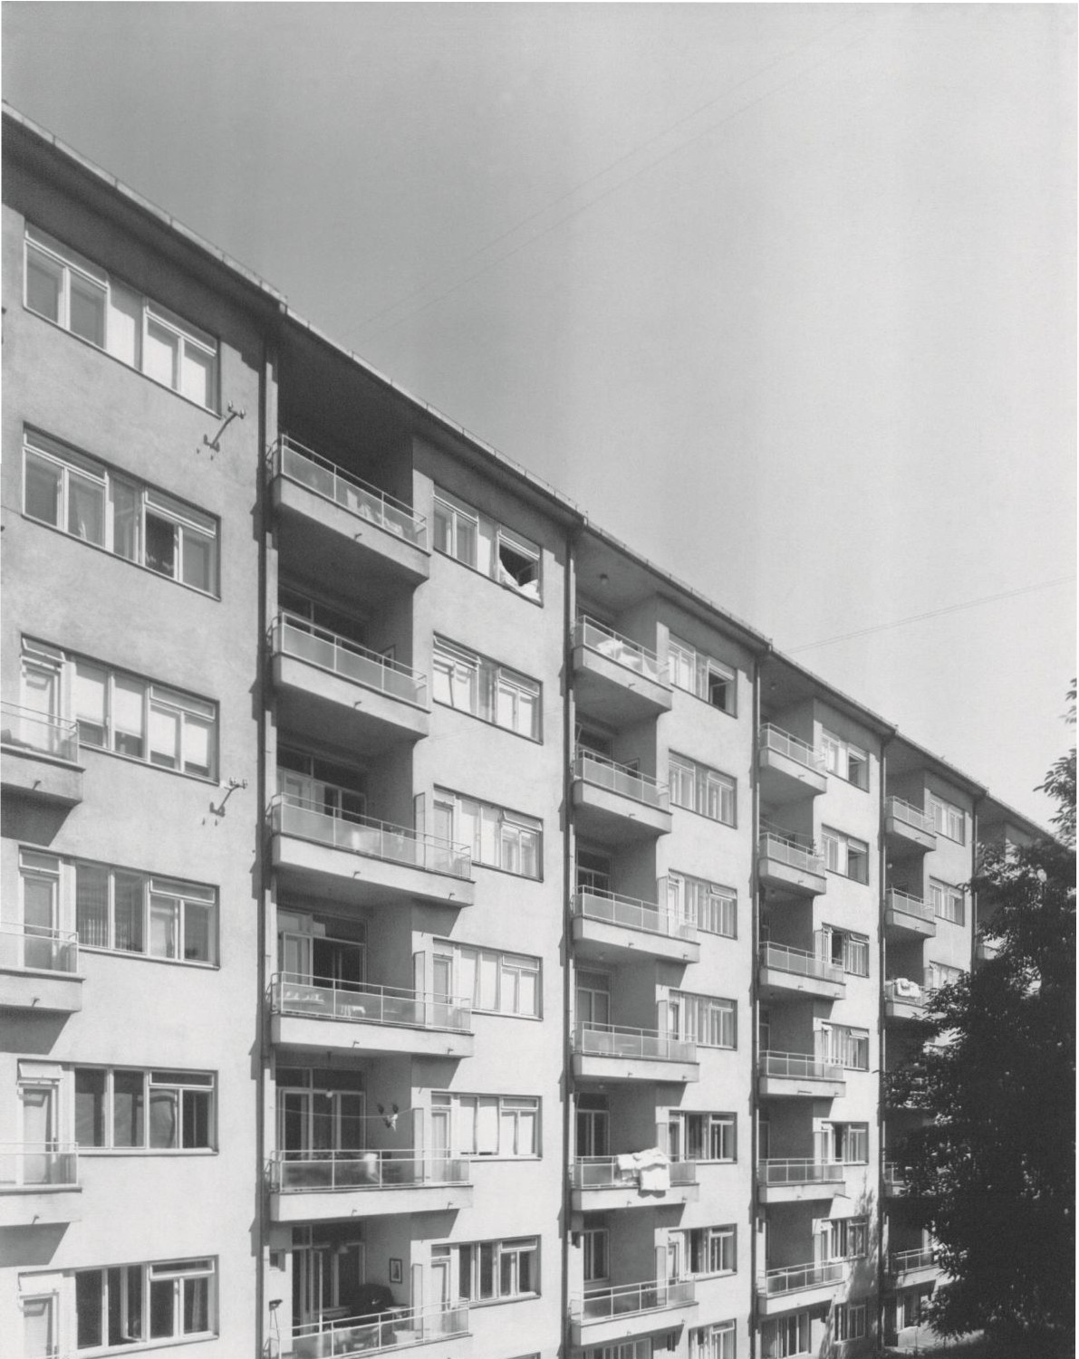
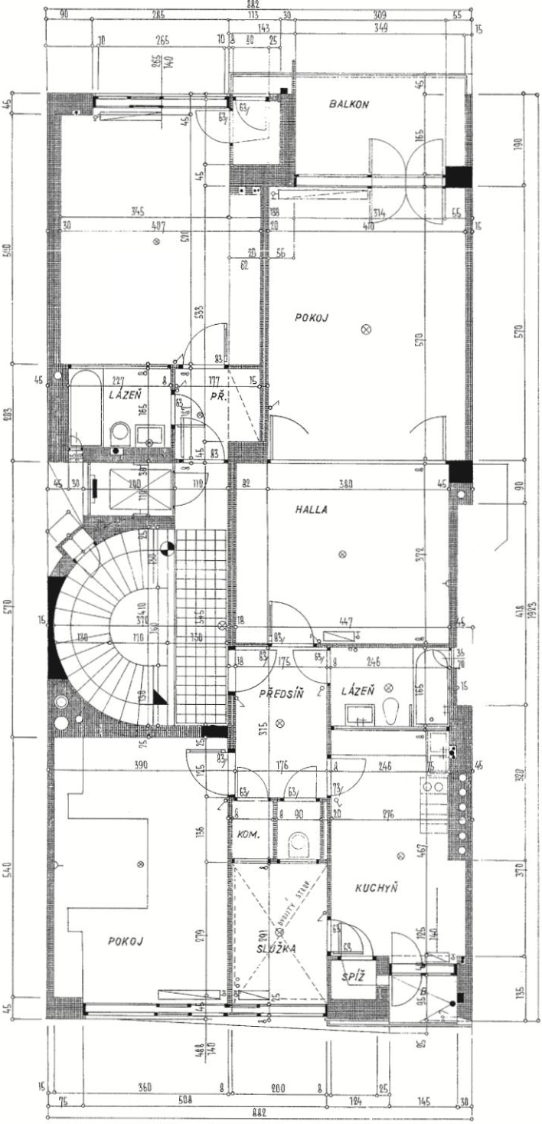
SVOBODÁRNA

Slide 37
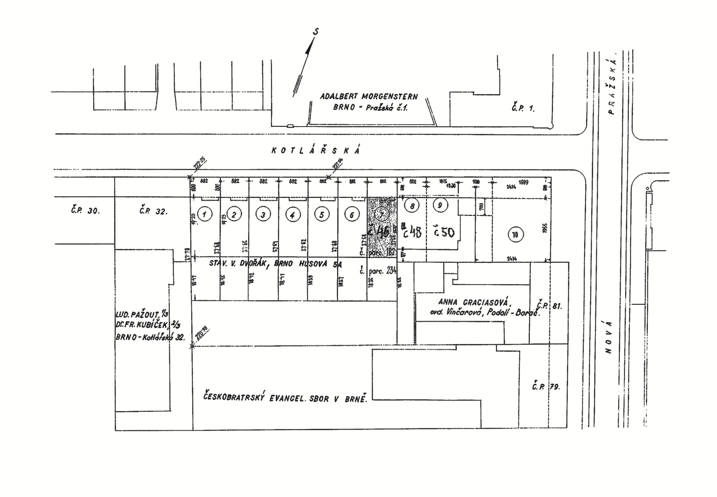

Slide 38

1938-40 Kotlářská 34-50, Brno Václav Dvořák a Jaroslav Brázda

Slide 39



Slide 40


